Slide 1
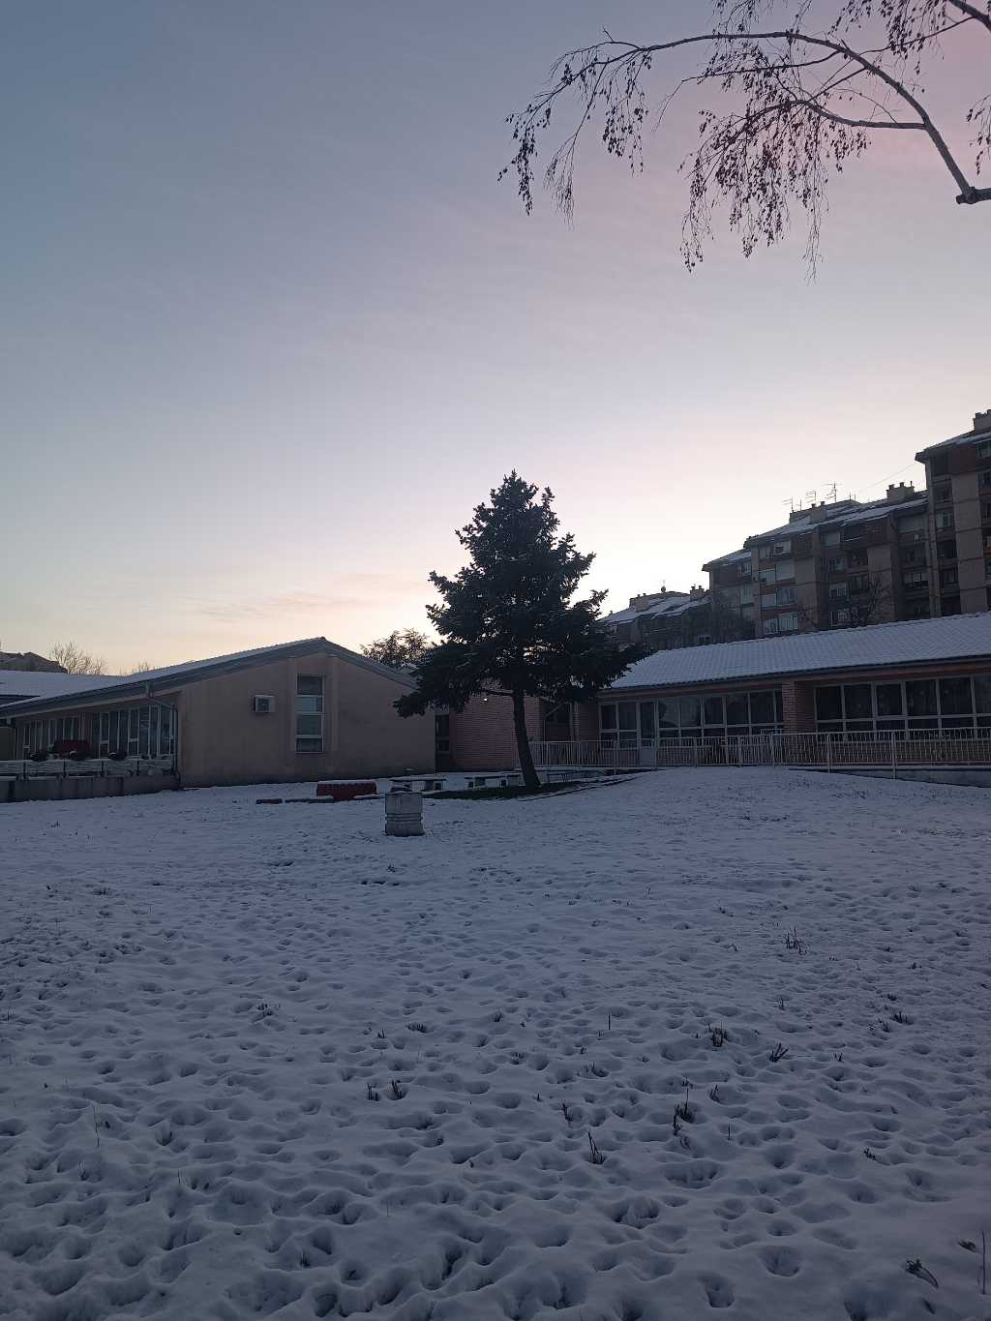
Месечни билтен
Вртић “Голуб мира”
Јануар 2026.

Slide 2
Пројекти у вртићу
Група Меда – Пројекат Шта се то чује
Група Бубамара – Пројекат Зимске радости
Група Зека – Пројекат Шта све може једна обична линија
Група Панда – Пројекат Скаче лопте опа опа
Група Јагодица – Пројекат Од трубице до музике
Група Пчелица – Пројекат Кап по кап
Група Звездица - Пројекат Шта то шушка у шуми
Група Јабука – Пројекат Шта то шушка
Група Сунце – Пројекат Шта ћуу бити кад порастем
Група Крушка – Пројекат Које боје око мене стоје
Група Куца – Пројекат Како се прелази улица
Група Лептир – Пројекат Шеширци
Група деце у Читлуку – Пројекат Једна кутија – милион прича
Група деце у Јасици – Пројекат Кутија
Група деце Глободер/Мачковац – Пројекат
Живимо и учимо заједно Јасика – Пројекат Шта се крије у празничној кутији
Живимо и учимо заједно Чилук – Пројекат Шта се крије у празничној кутији

Slide 3
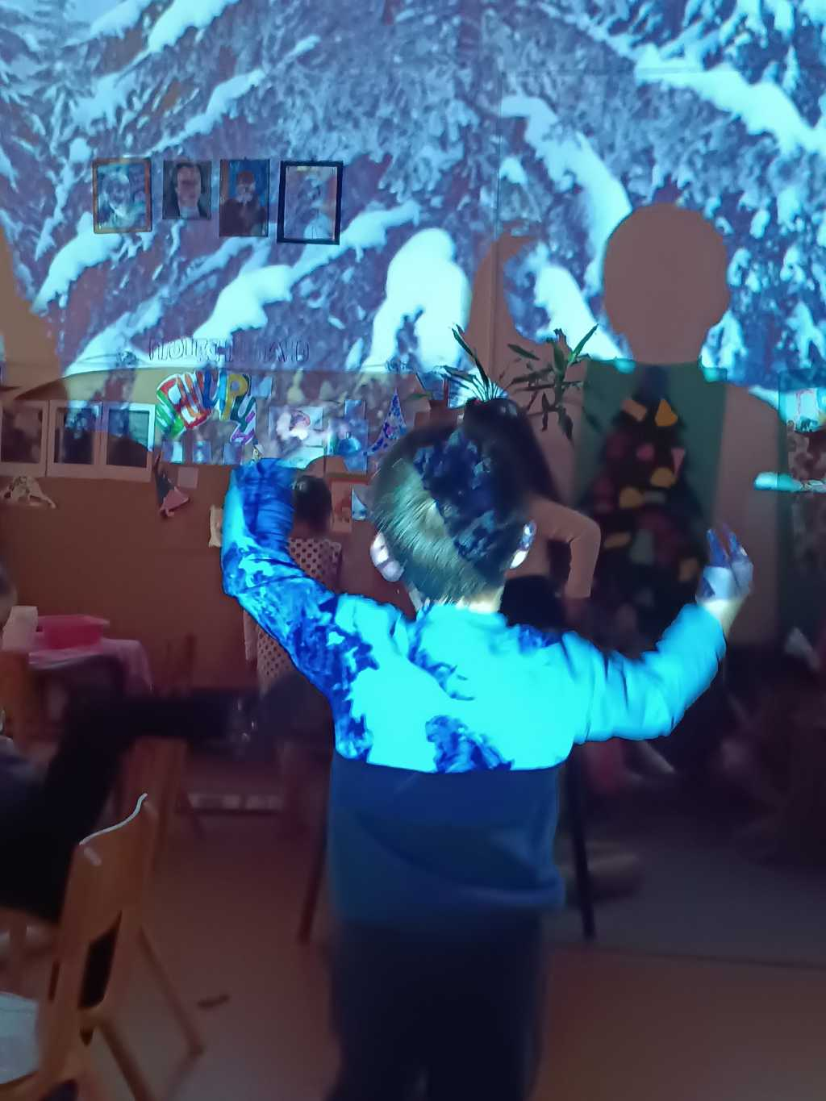
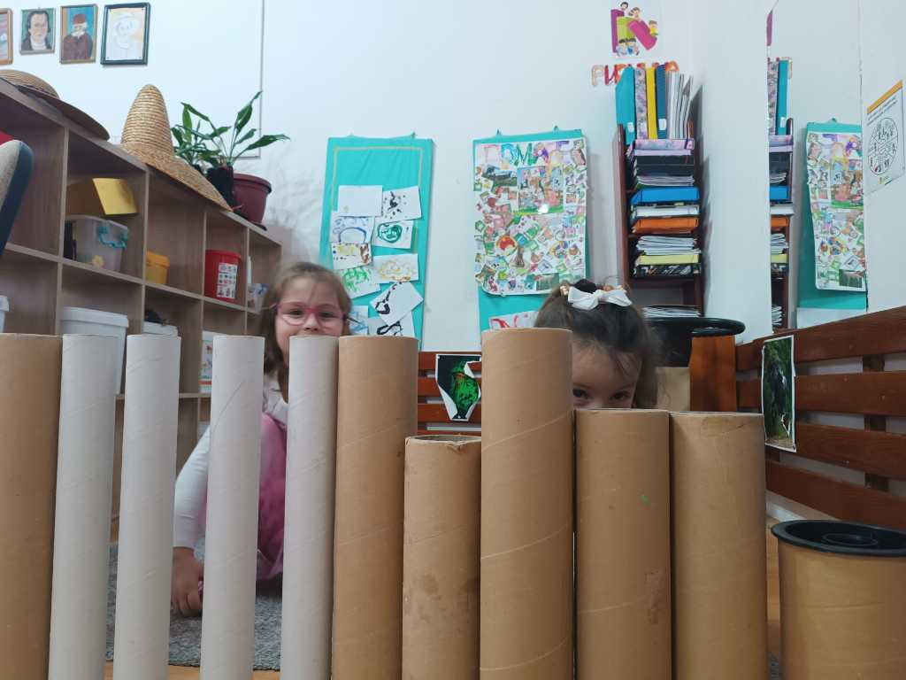
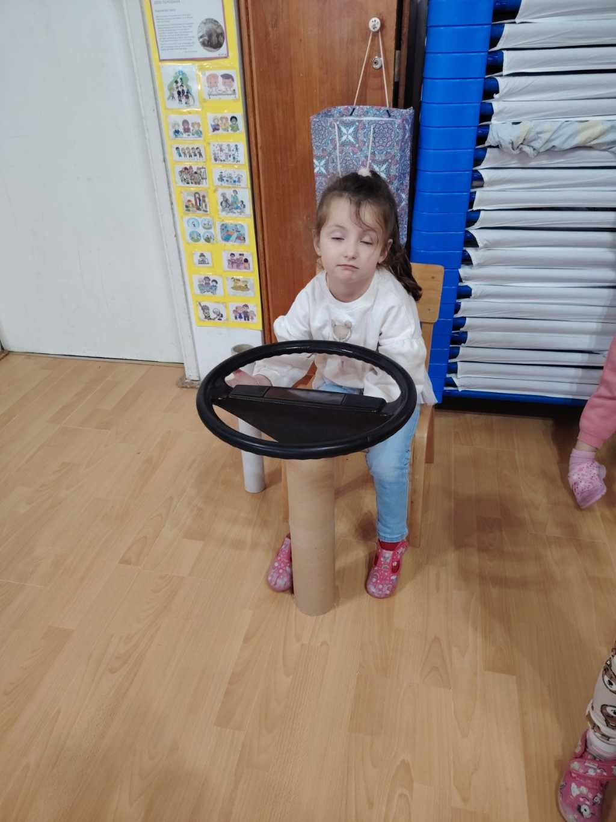
Како заједнички развијамо програм
Подржавамо учење деце кроз игру и истраживање
Стварамо прилике за стваралаштво и креативност
Волим да дођем у вртић, јер ми је наааајлепше и волим да се играм. Неда 5,5, година

Slide 4
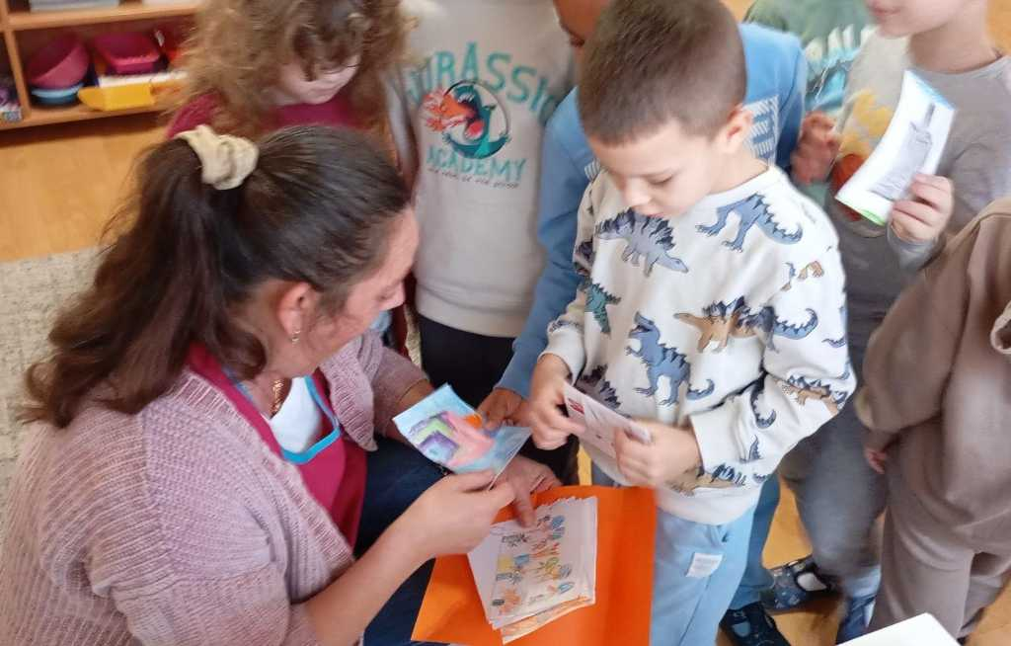
Како градимо односе
Подржавамо дете да гради
пријатељства са вршњацима
и уважавамо дететов однос
са њему блиским особама.
Нашој Марини, спремачици,
деца су пожелела
срећан рођендан и
тако показала захвалност
за све послове које обавља.
Деца групе “Зека”

Slide 5
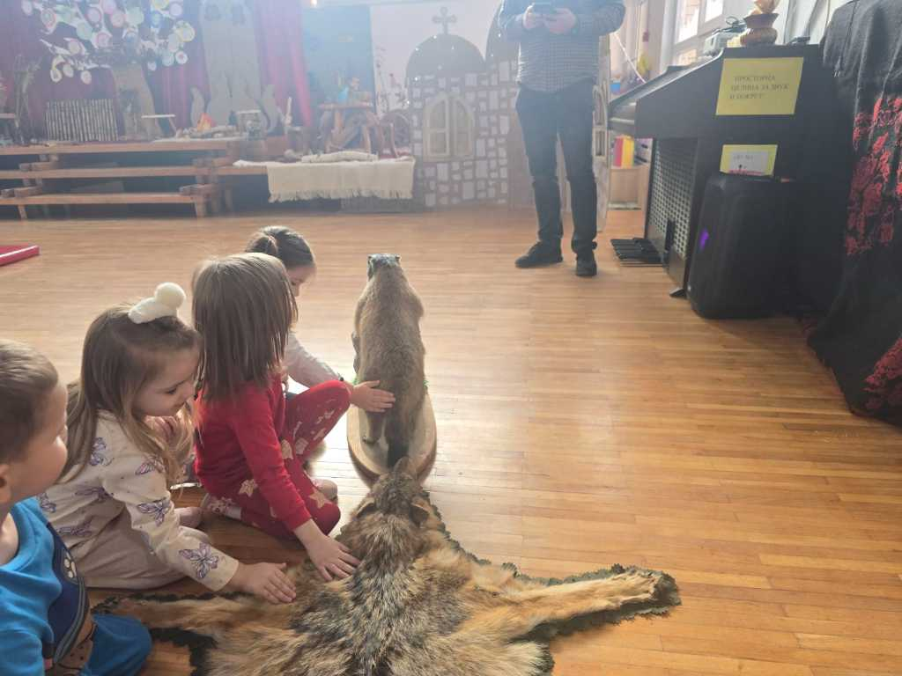
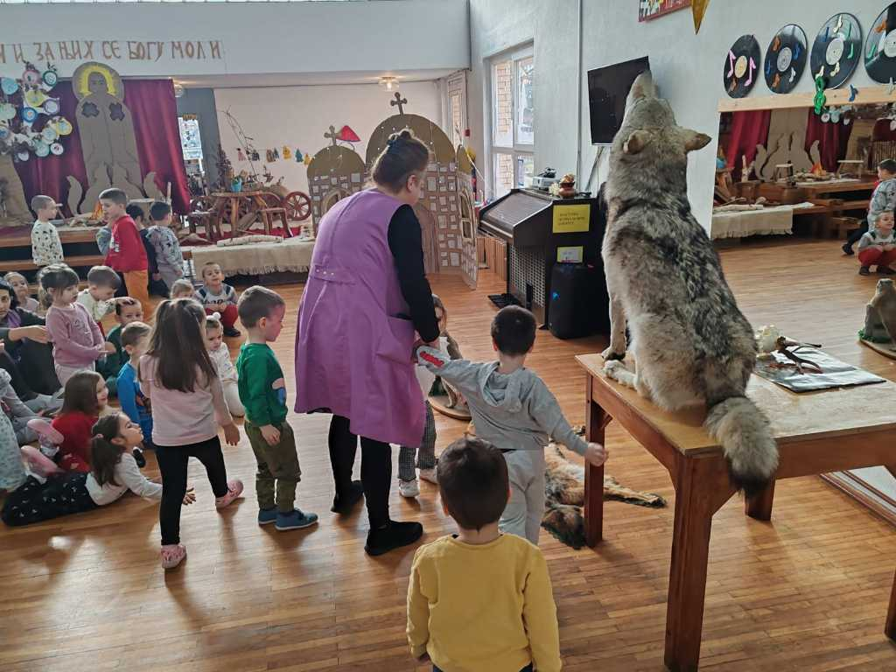
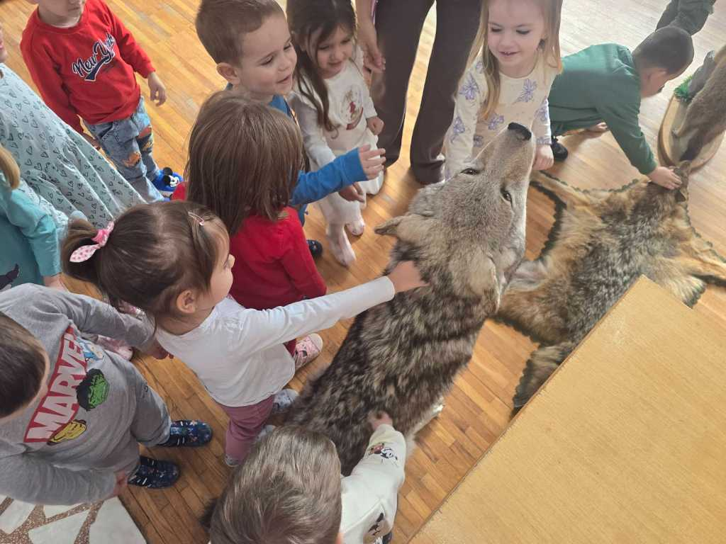
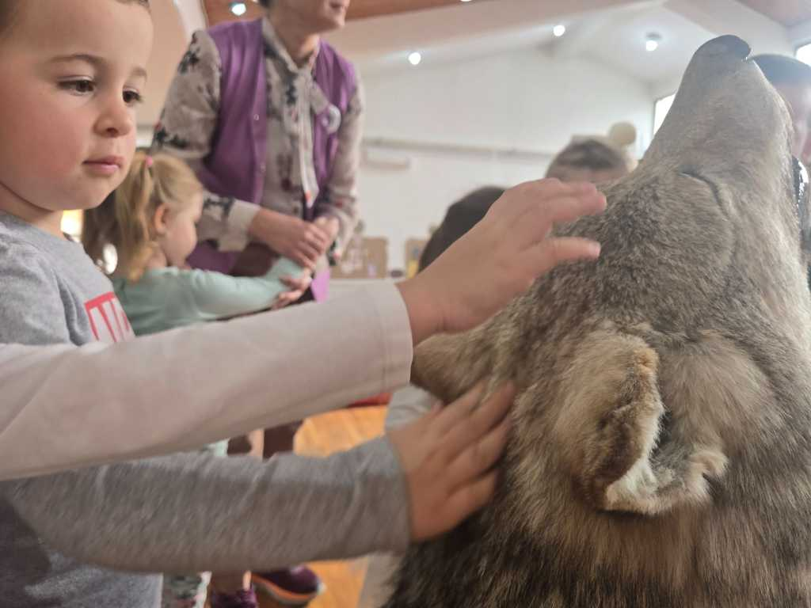
Подржавње развијања односа припадања
Група Звездица и група Јабука
Деца су имала прилику да од сручњака из локалне заједнице слушају о животињама, препознају их, додирну препариране животиње. Повезана су два слична пројекта, те је више група пратило излагање. Деца различитог узраста имала су прилику да се друже.

Slide 6
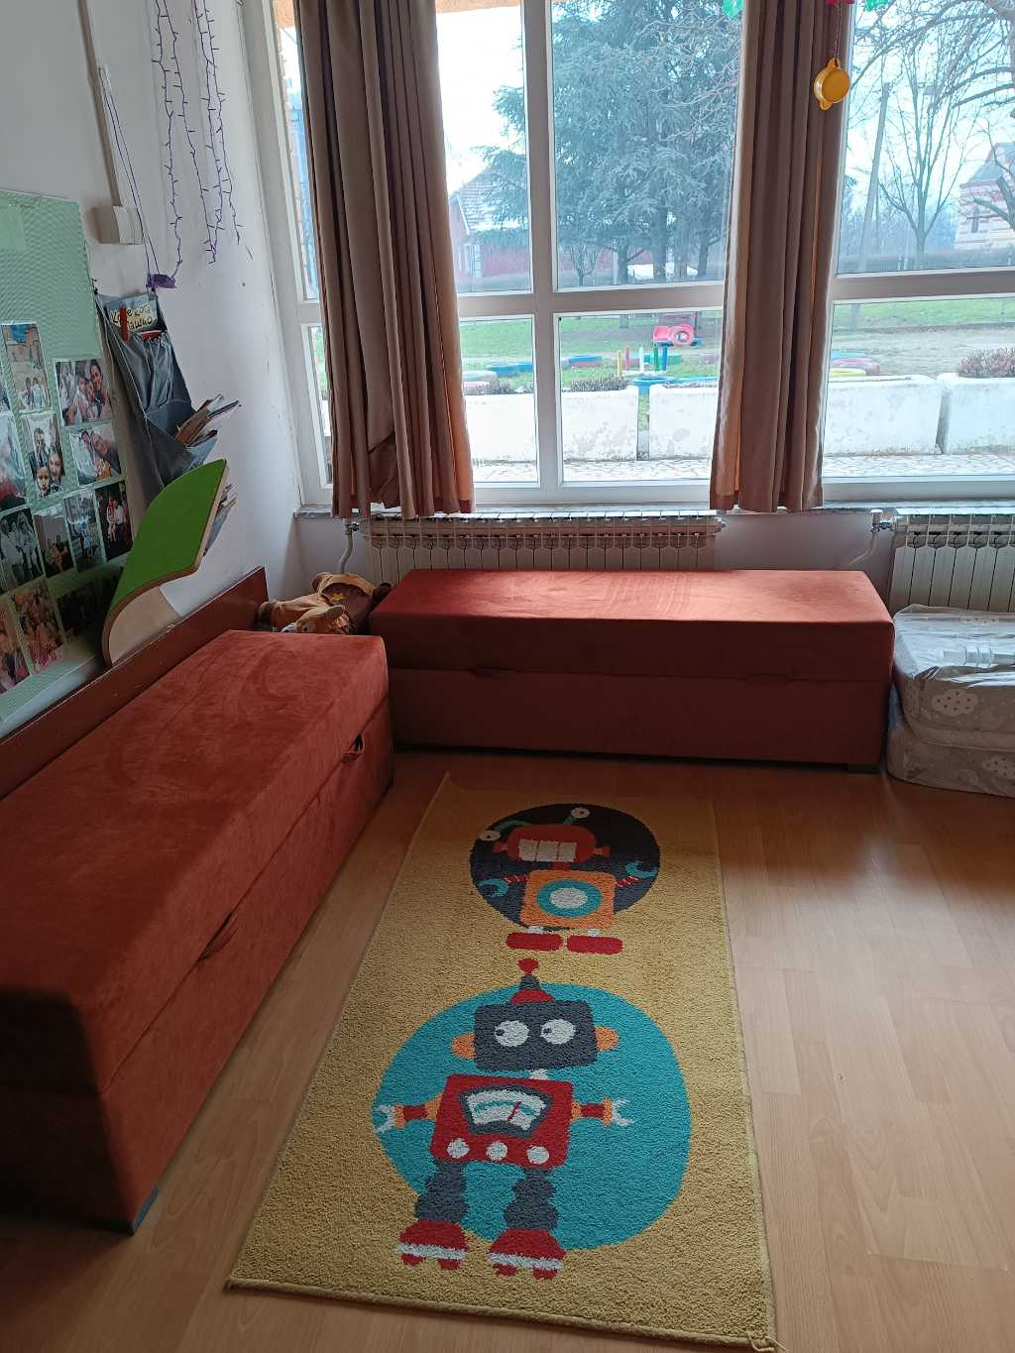
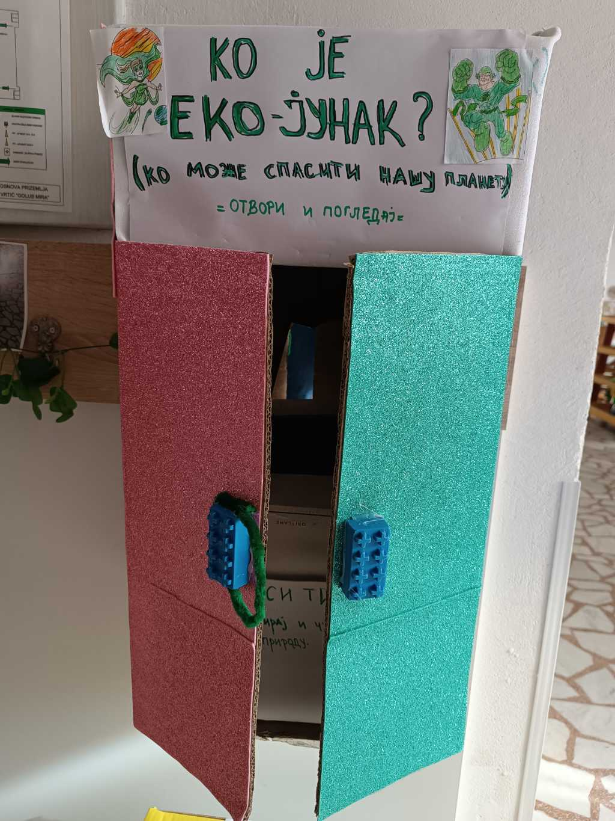
Промене у простору
Ако је простор статичан и непроменљив и
искуства деце су ограничена.
Ако се простор мења, мењају се и могућности за учење.
Трудимо се да промене буду смислене и деци корисне.
Многе промене у простору настају квалитетном сарадњом са породицом.
Оплемењивање Симболичке просторне целине у сарадњи са родитељима. Група Куца
Како учинити видљивим еко активности?
Промишљањем мењамо праксу.

Slide 7
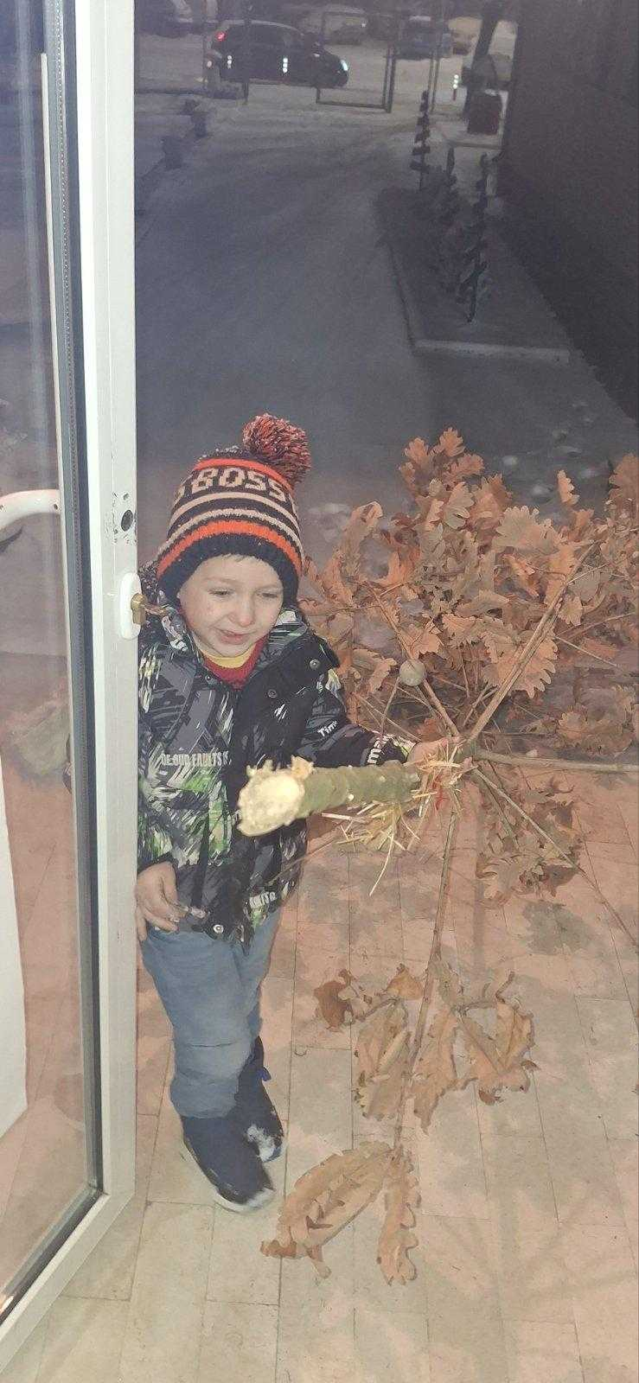
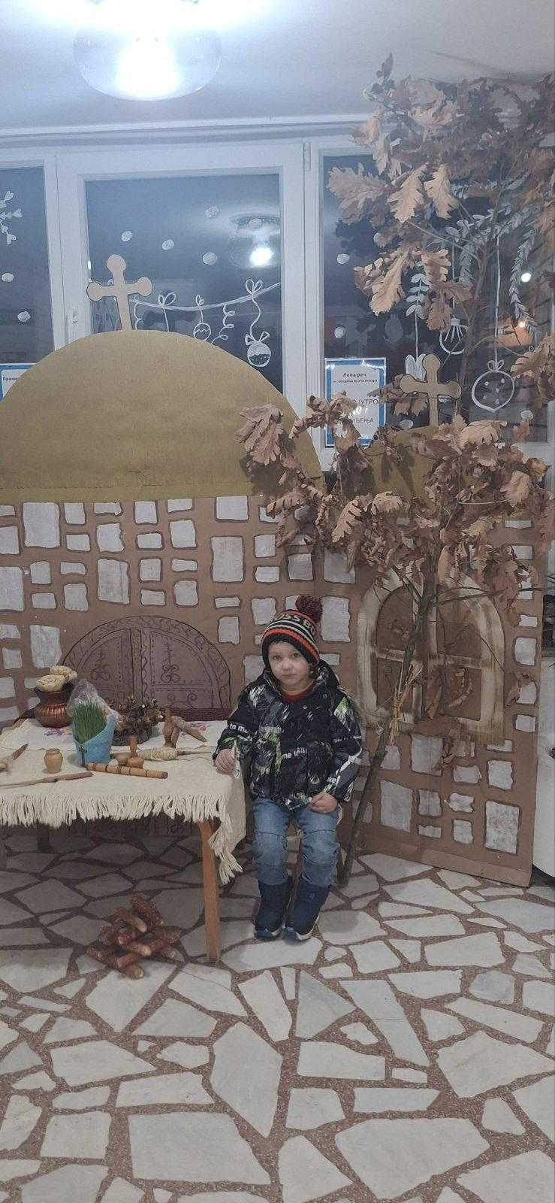
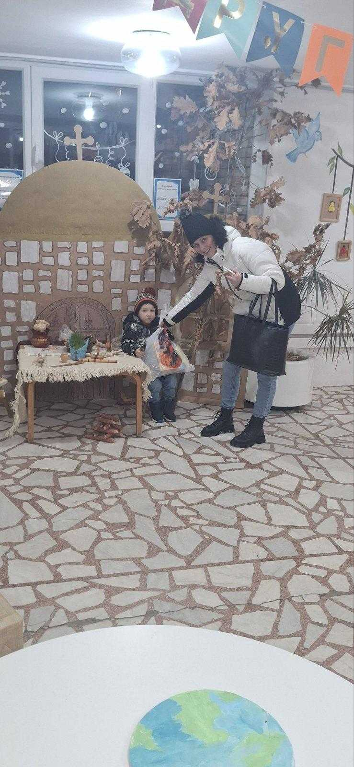
Полажајник Душан Марић
Положајник је један од најважнијих ликова у српским божићним обичајима, а његова симболика је дубоко везана за срећу, напредак и благослов дома у години која долази.

Slide 8
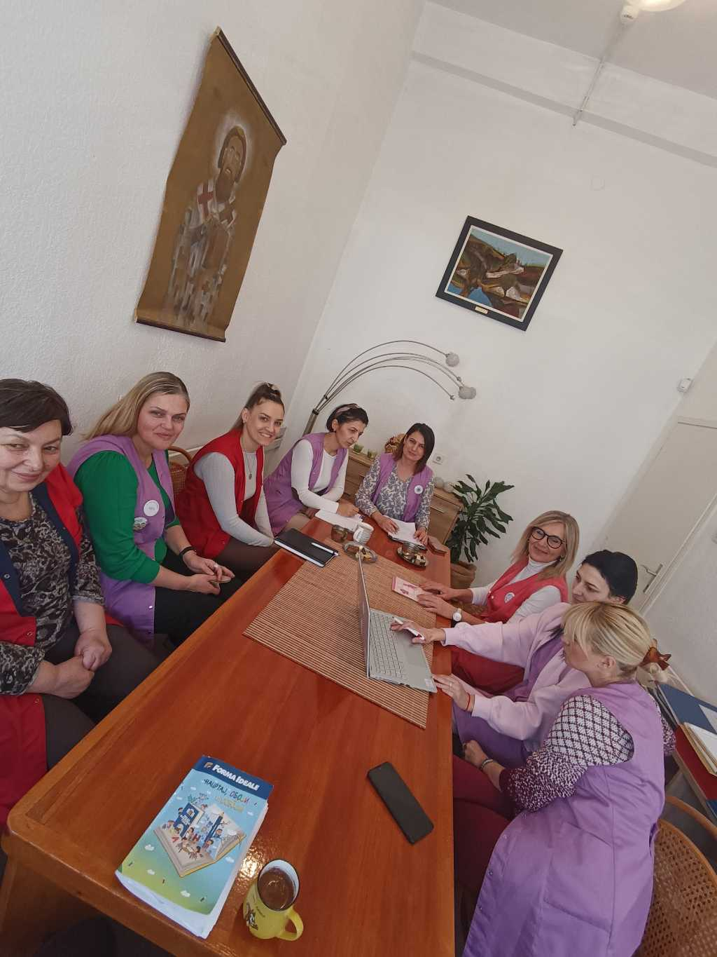
Интерни састанци
Интерни састанци омогућавају јасну комуникацију и заједничко планирање ВО рада. На тим састанцима усклађују се договори око организације рада, размењују идеје и предлози и решавају уочени изазови у пракси. Оваква сарадња доприноси квалитетнијем раду вртића и бољем развоју и добробити деце.

Slide 9

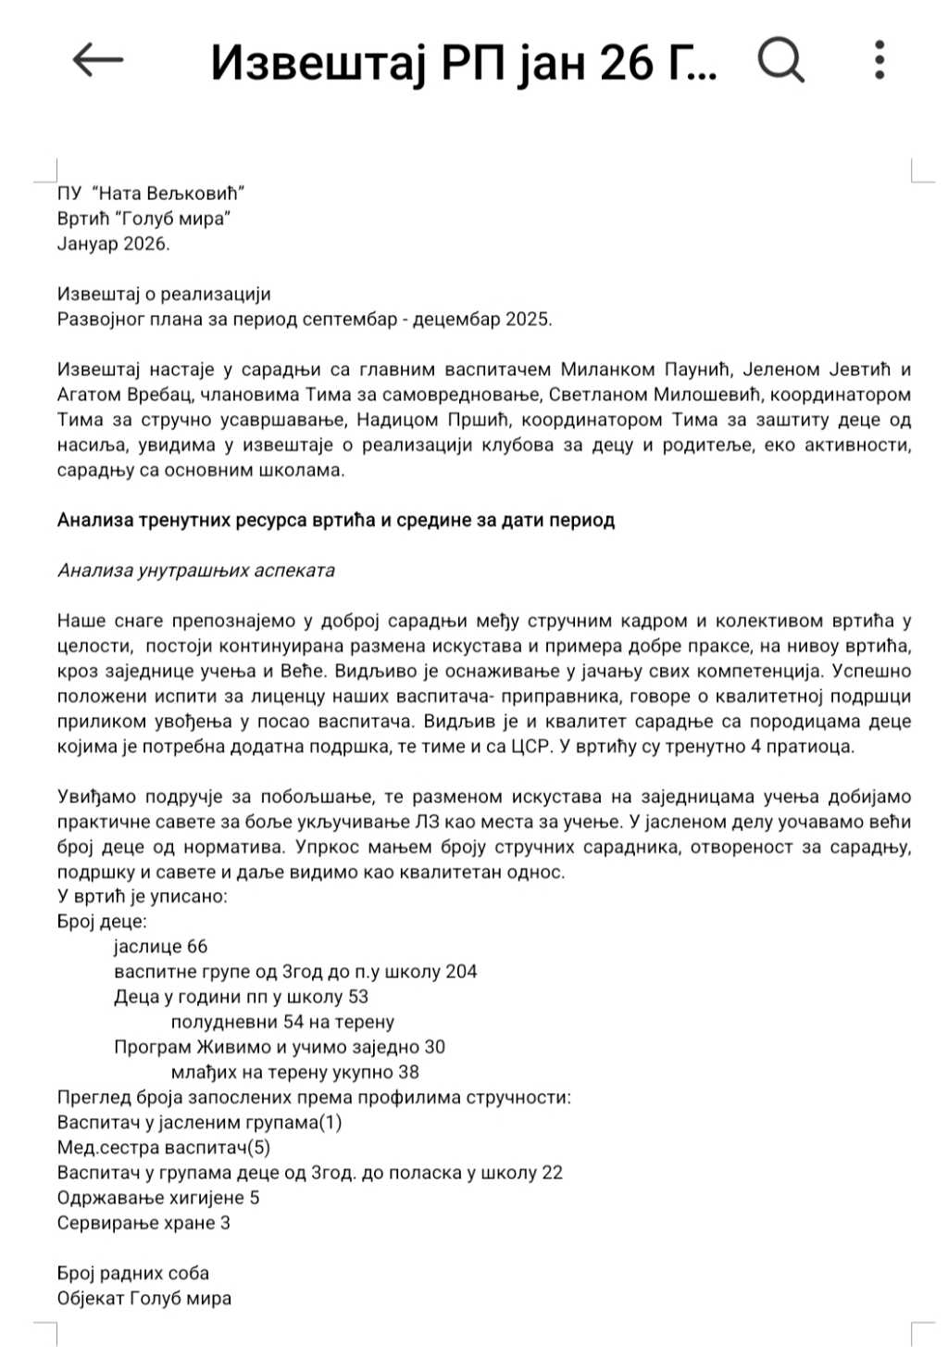
Актив за развојно планирање
Извештај о реализацији Развојног плана за период септембар - децембар 2025.
Извештај настаје у сарадњи са главним васпитачем Миланком Паунић, Јеленом Јевтић и Агатом Вребац, члановима Тима за самовредновање, Светланом Милошевић, координатором Тима за стручно усавршавање, Надицом Пршић, координатором Тима за заштиту деце од насиља, увидима у извештаје о реализацији клубова за децу и родитеље, еко активности, сарадњу са основним школама.

Slide 10
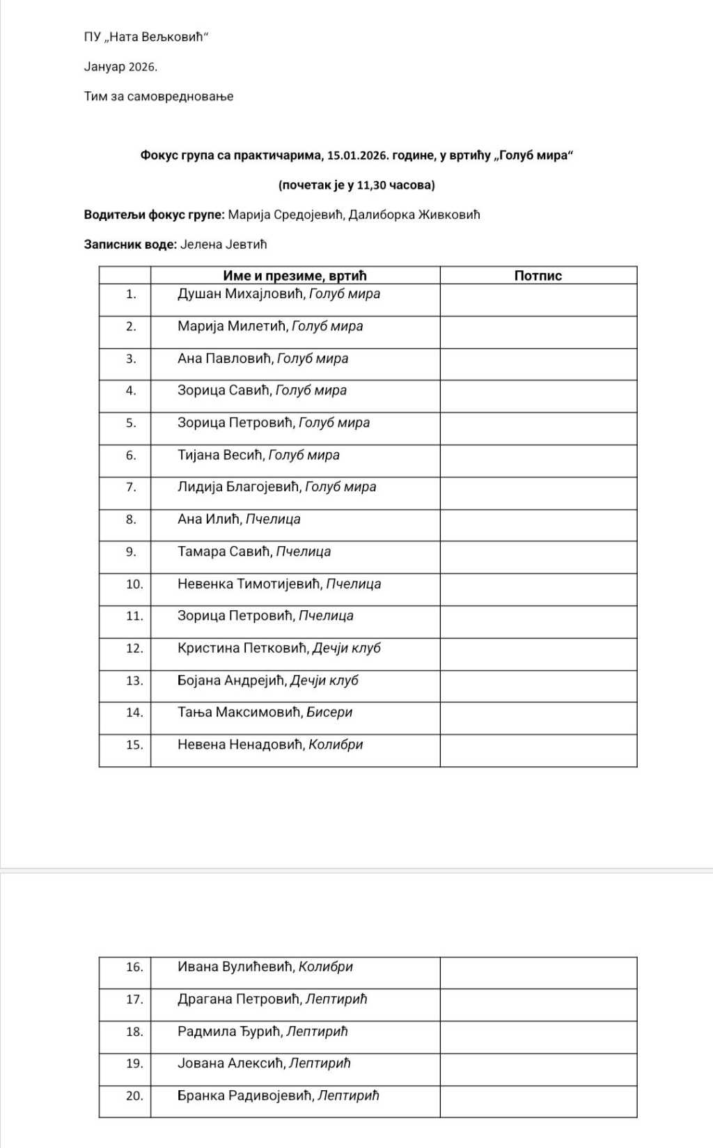
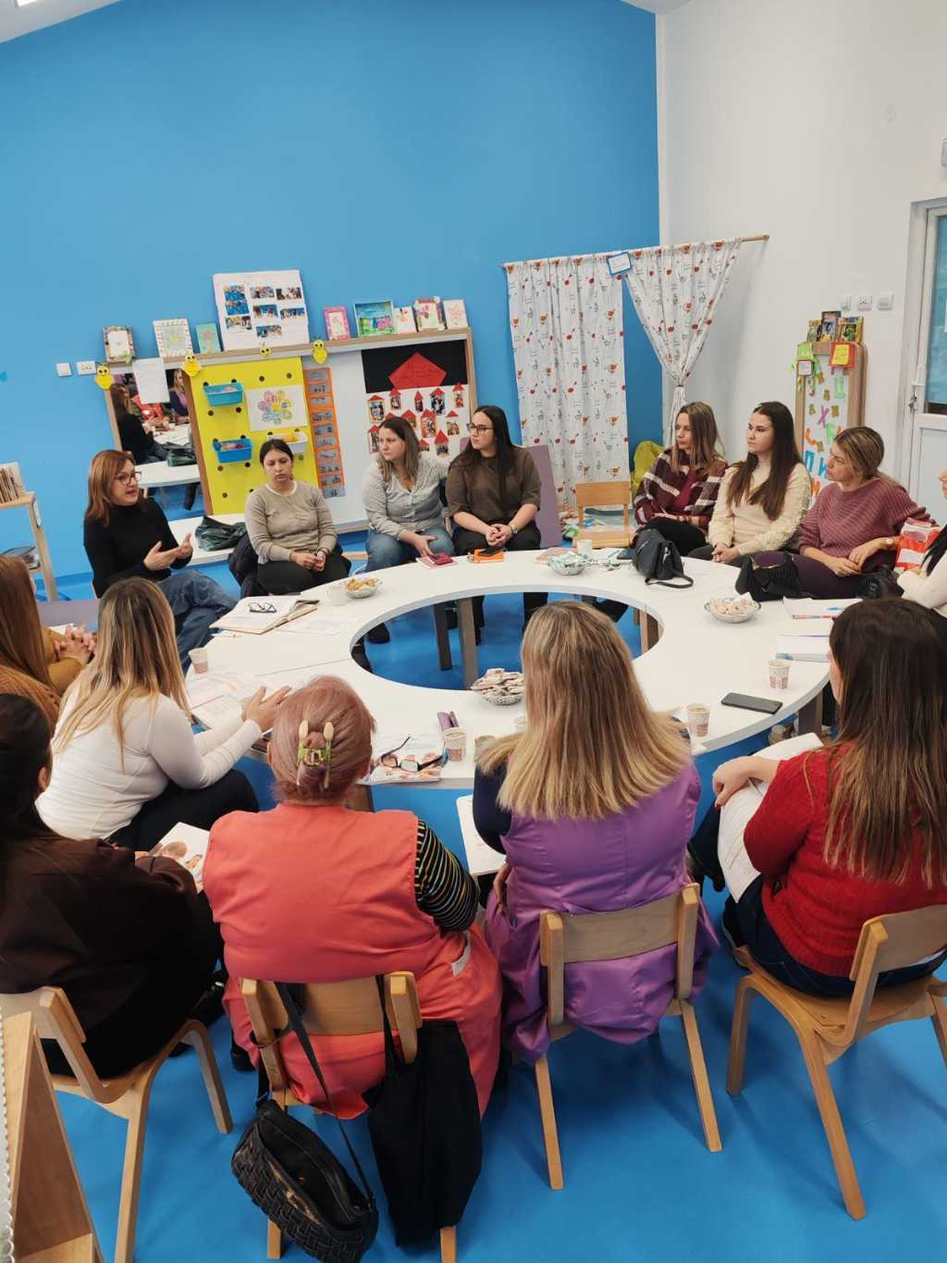
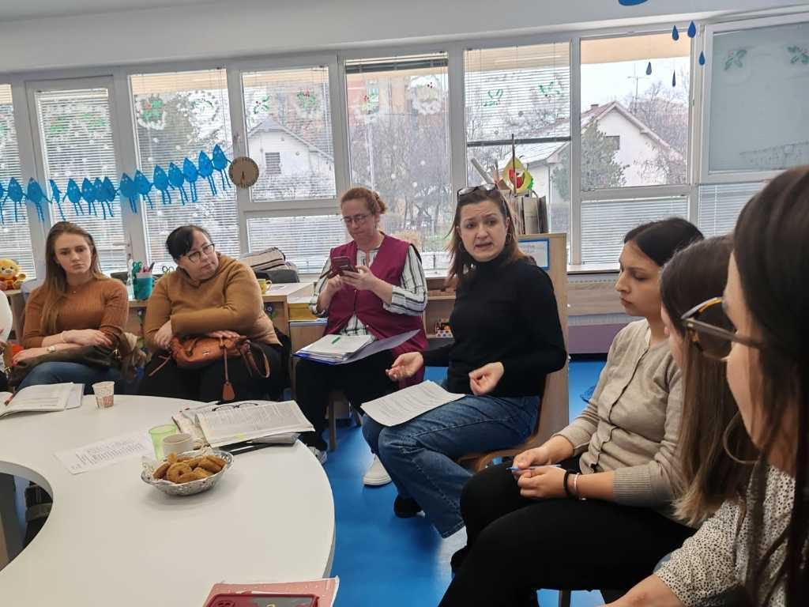
Фокус група са васпитачима и медицинским сестрама има за циљ испитивање ставова, искустава и идеја везано за Област 3. Професионална заједница учења.
Водитељи фокус групе су сарадници Марија Средојевић и Далиборка Живковић.
Самовредновање

Slide 11
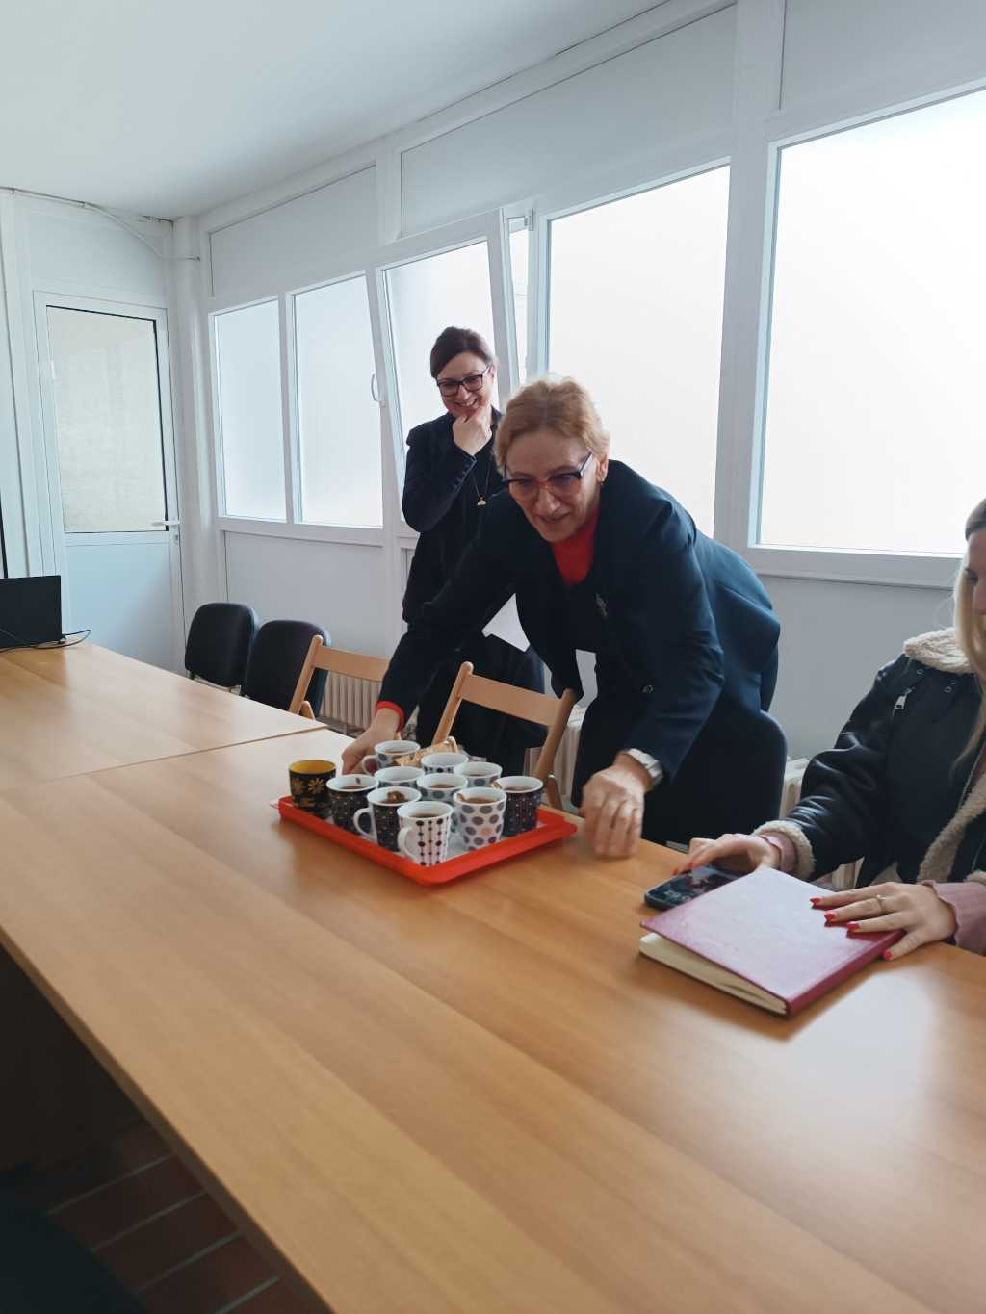
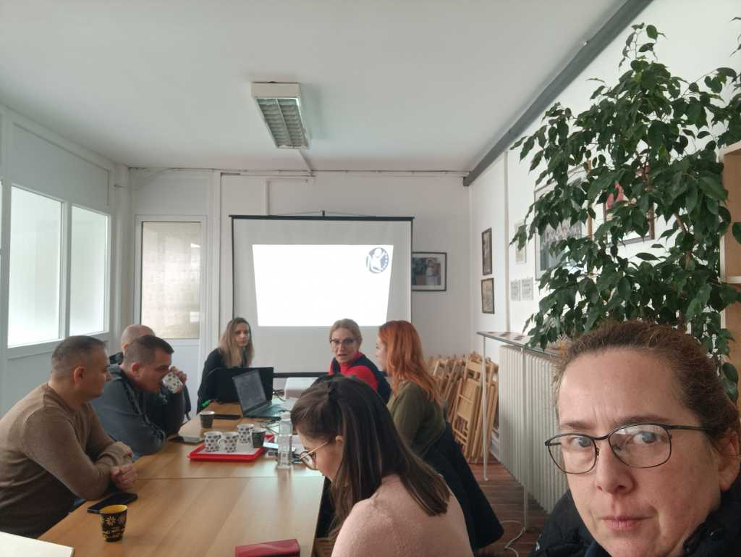
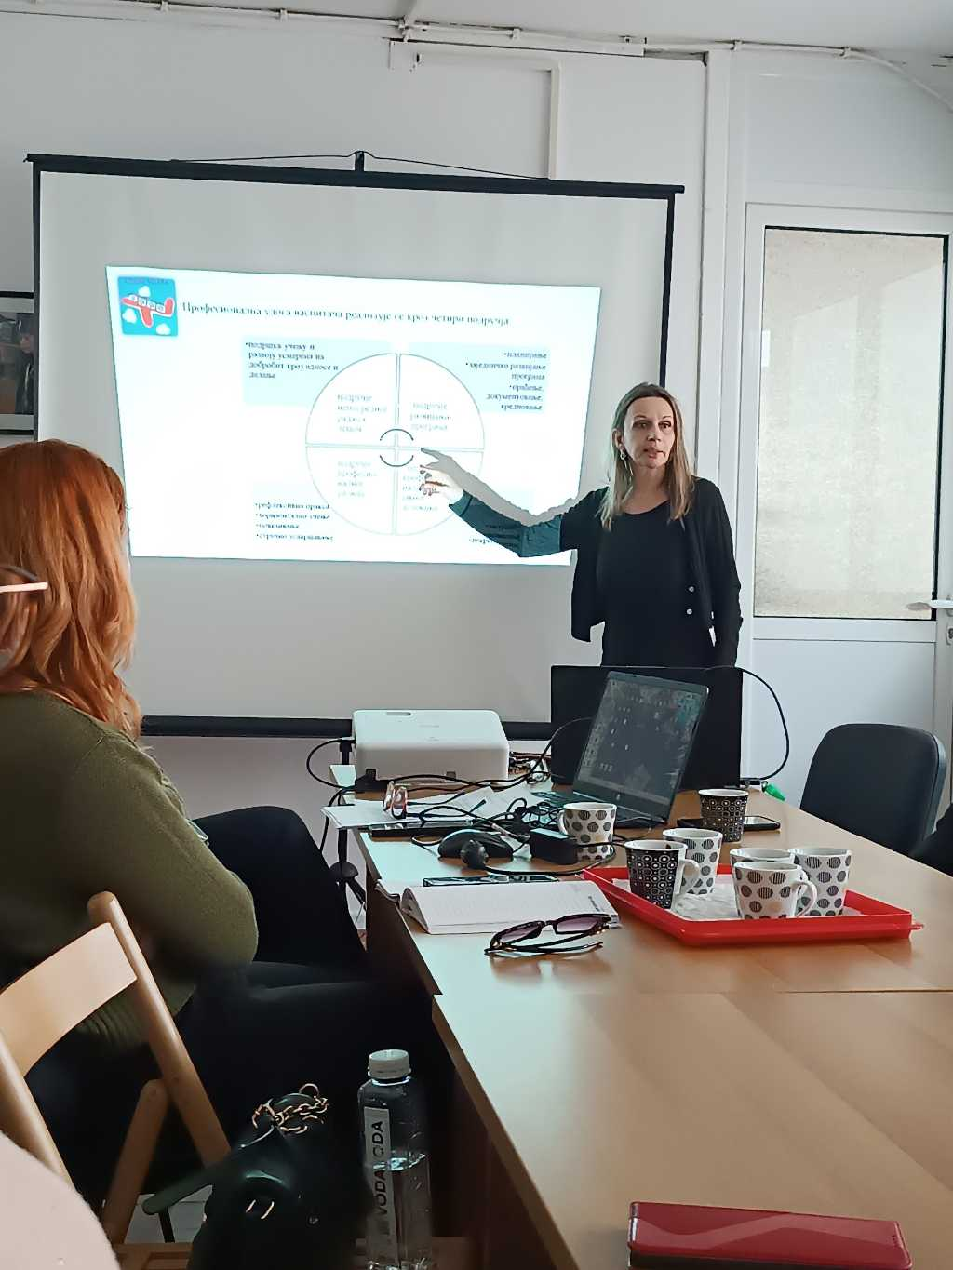
Тим за информационо-комуникационе технологије
Представљање резултата истраживања ставова практичара о креирању одабраних алата у јавном деловању

Slide 12
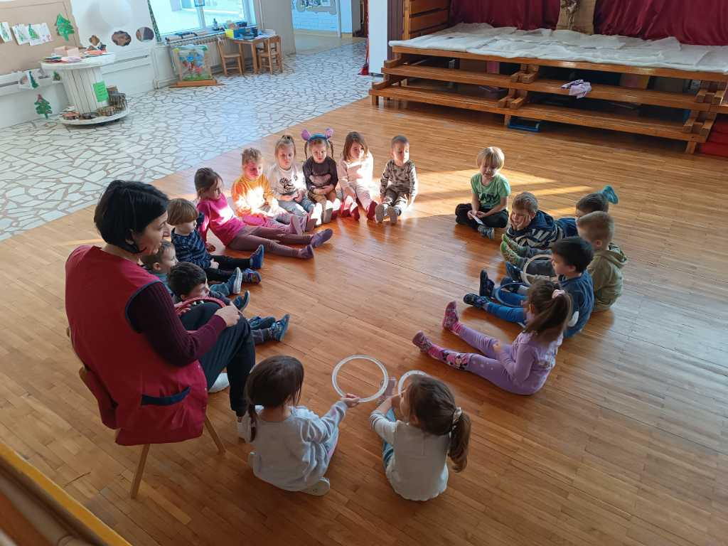
Тим за заштиту од дискриминације, насиља, злостављања и занемаривања
Превентивне
активности
Подршка грађењу односа у вртићу међу децом различитих узраста
Групе Јабука, Јагодица и Звездица
Вођена игра “Залеђени обруч”

Slide 13
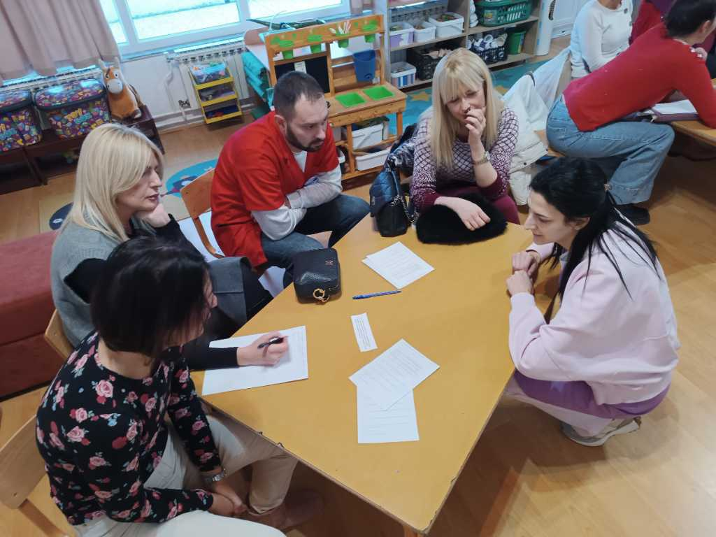
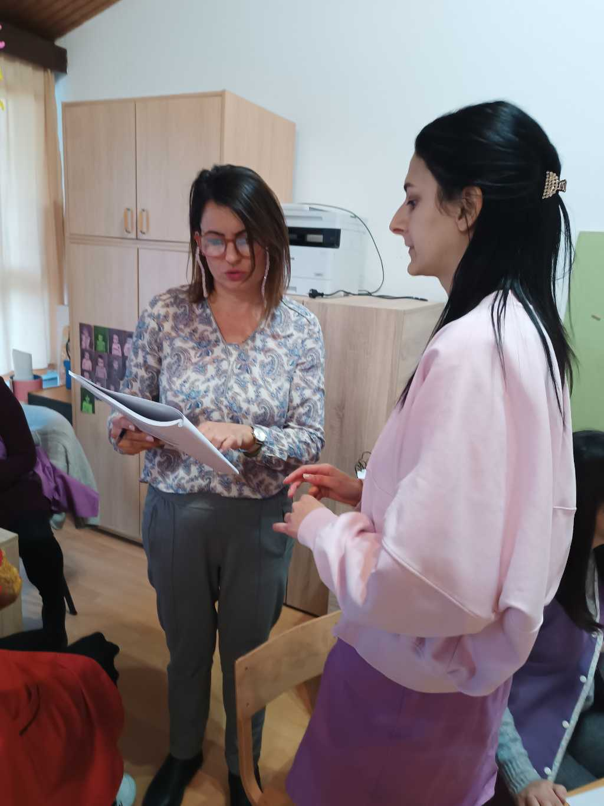
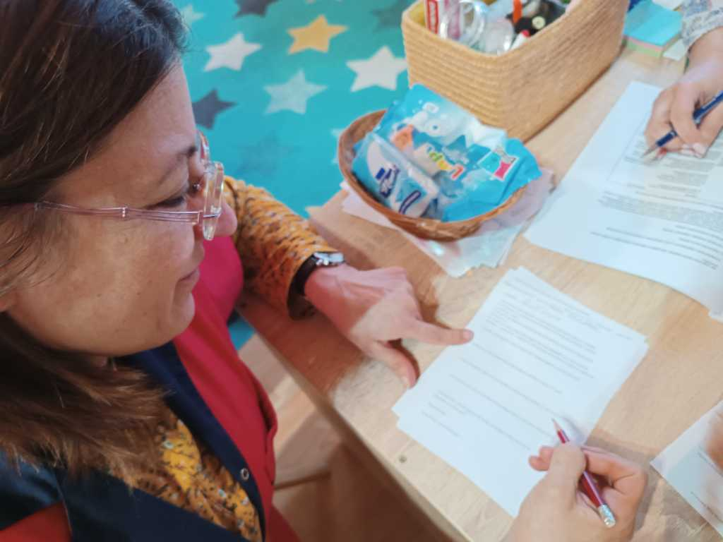
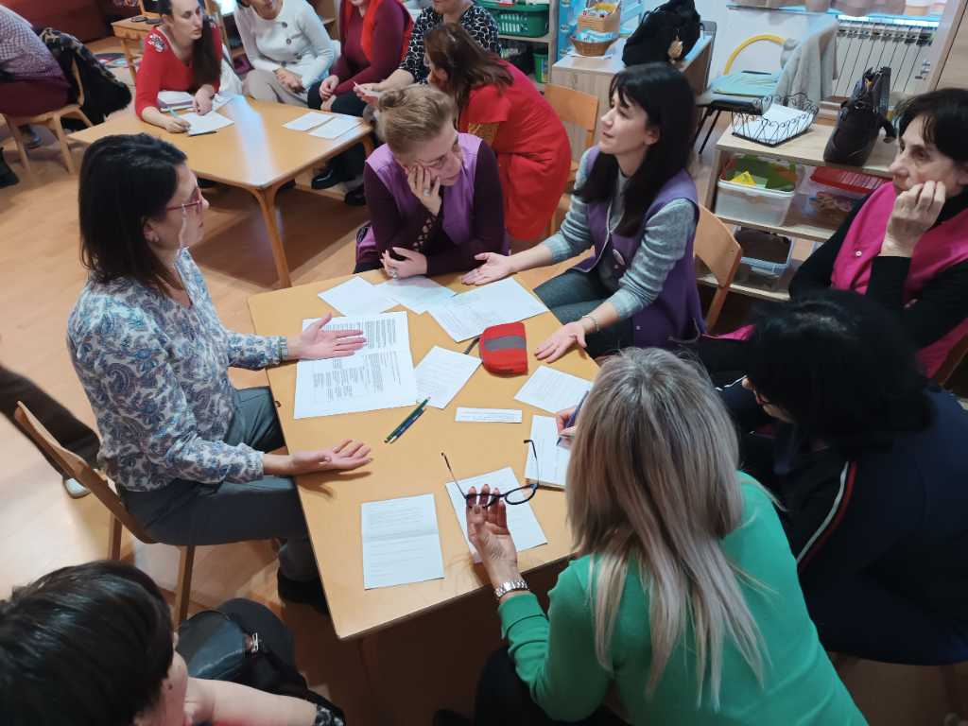
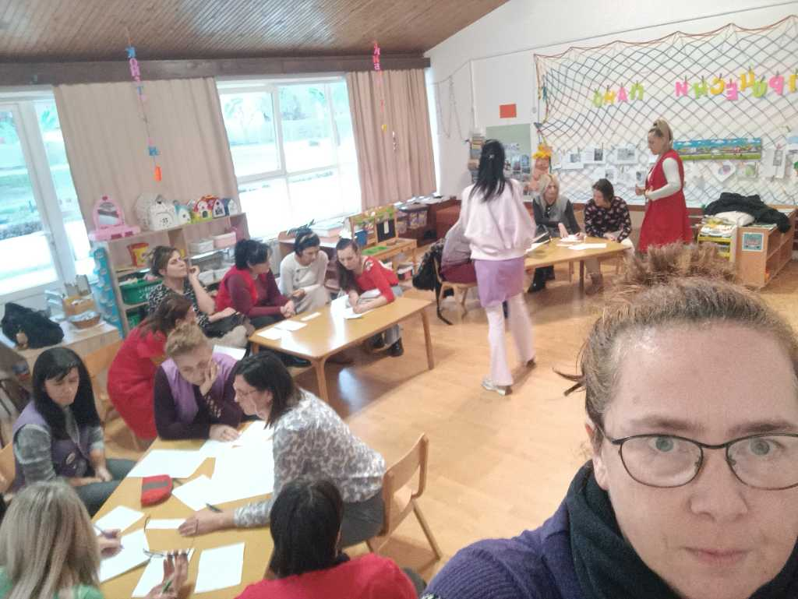
Стручно усавршавање и професионални развој
Компетентан васпитач својим знањем, умењима и вештинама подстиче дечју радозналост, самосталност и самопоуздање. Кроз подстицајно окружење и квалитетну комуникацију, васпитач омогућава детету да развија способности, вештине и позитивну слику о себи. Тако се ствара основа за целоживотно учење.

Slide 14
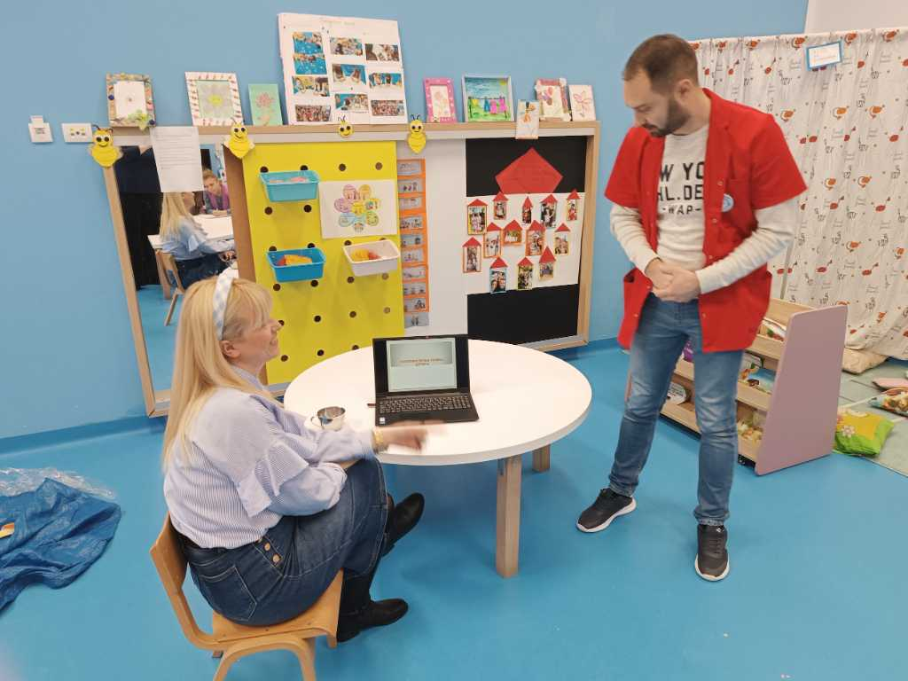
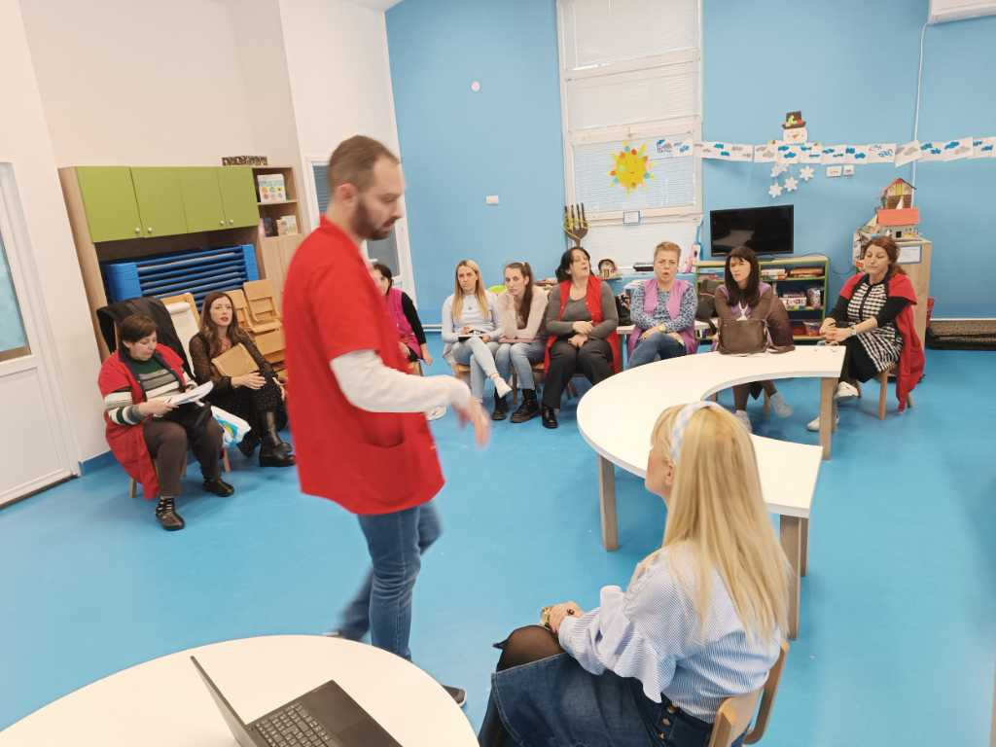
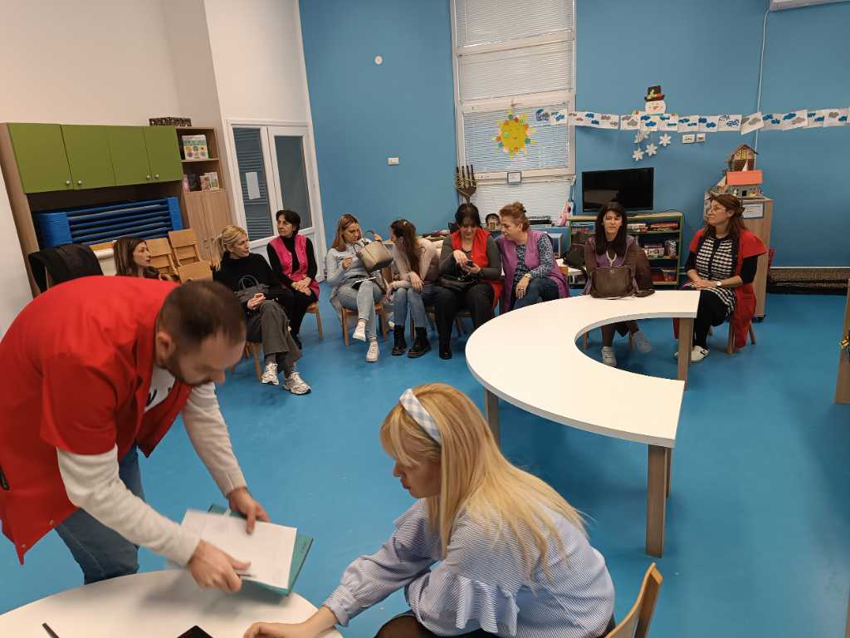
Стручно усавршавање и професионални развој
Учење и напредовање јачају професионално самопоуздање, мотивацију и осећај компетентности васпитача, што позитивно утиче на њихов рад и односе са децом, родитељима/старатељима и колегама.

Slide 15
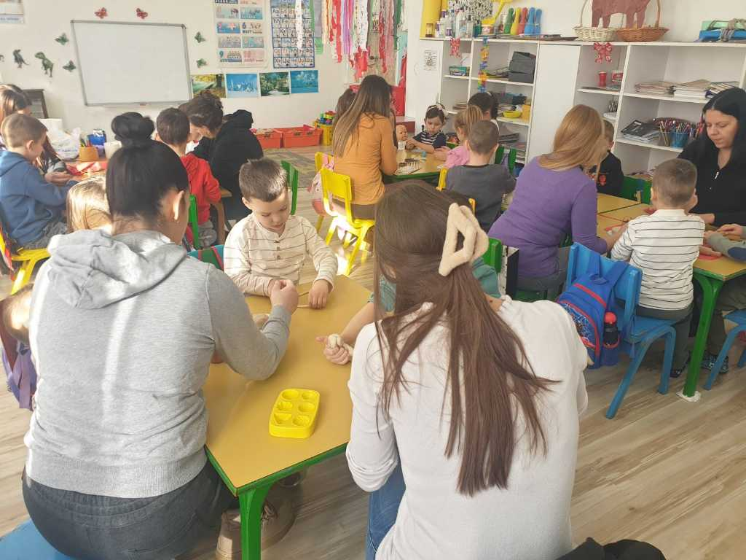
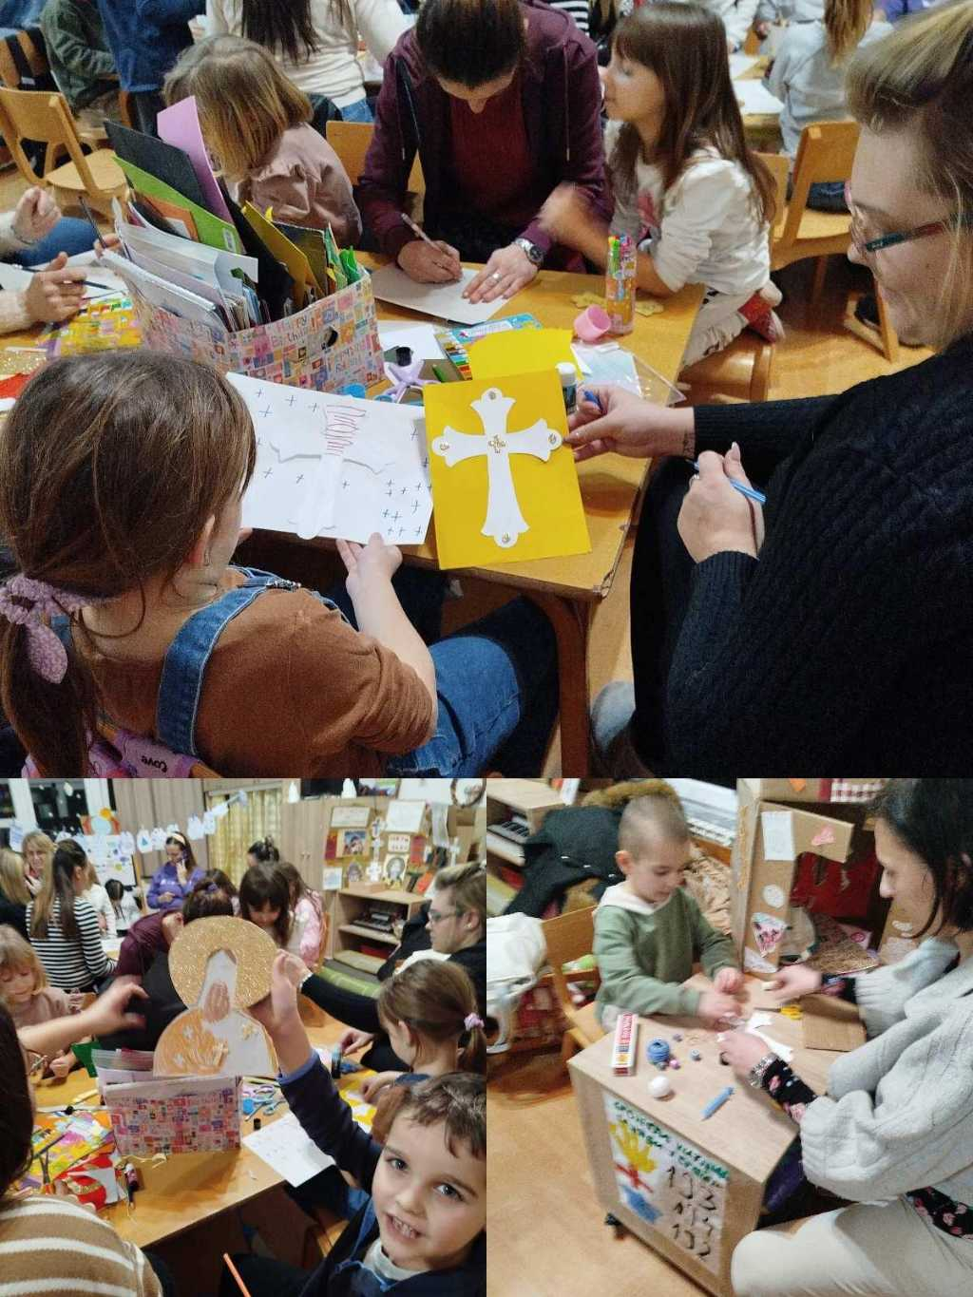
Клуб љубитеља науке у уметности
Реализатори
Нела Пантелић
Милева Бацић
Зорица Савић, реализатор

Slide 16
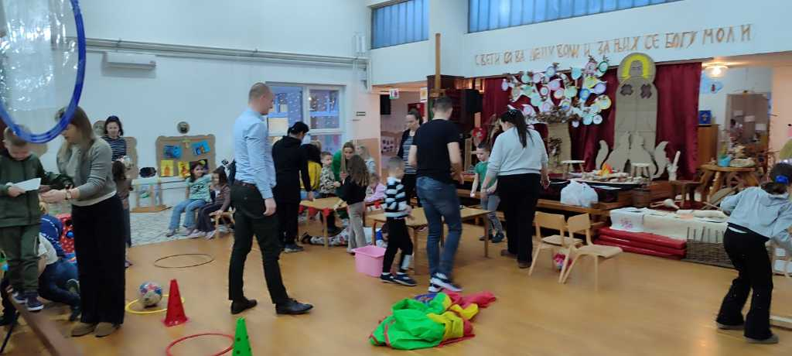
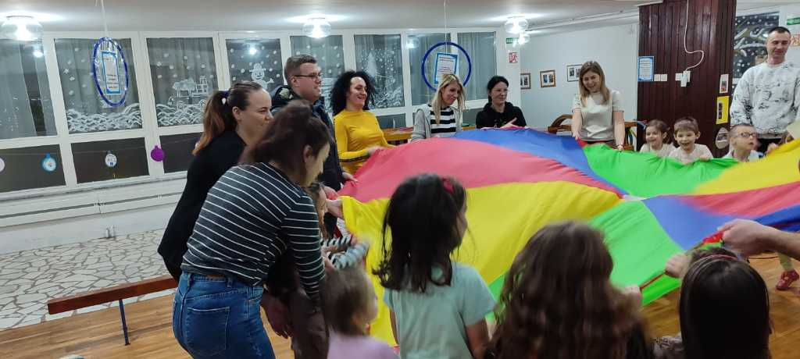
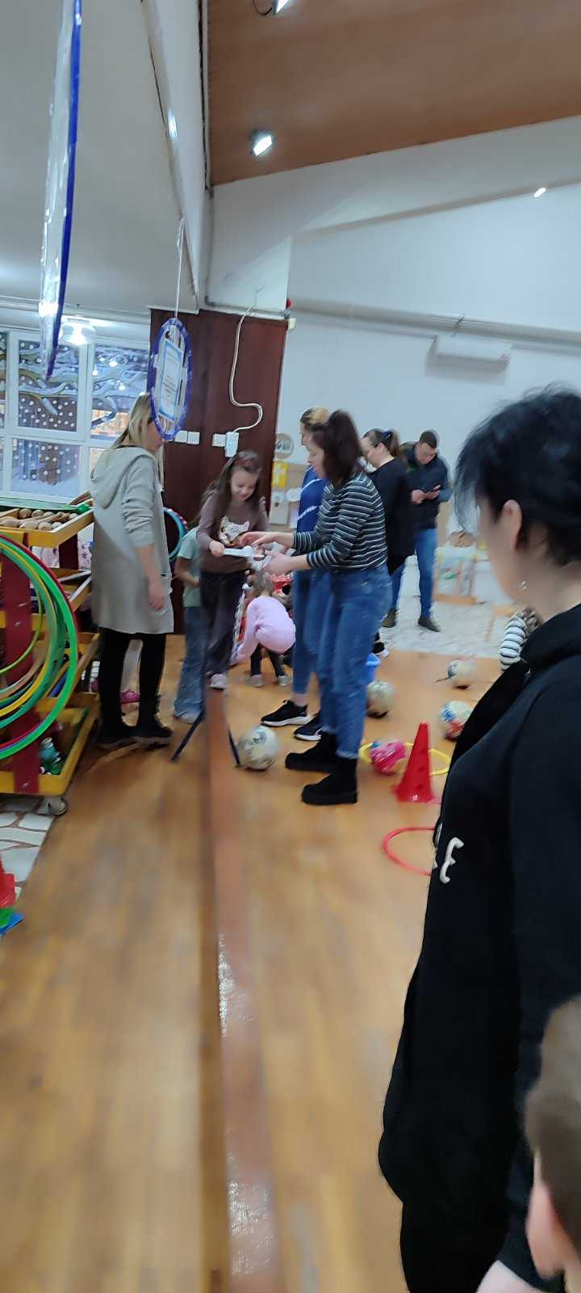
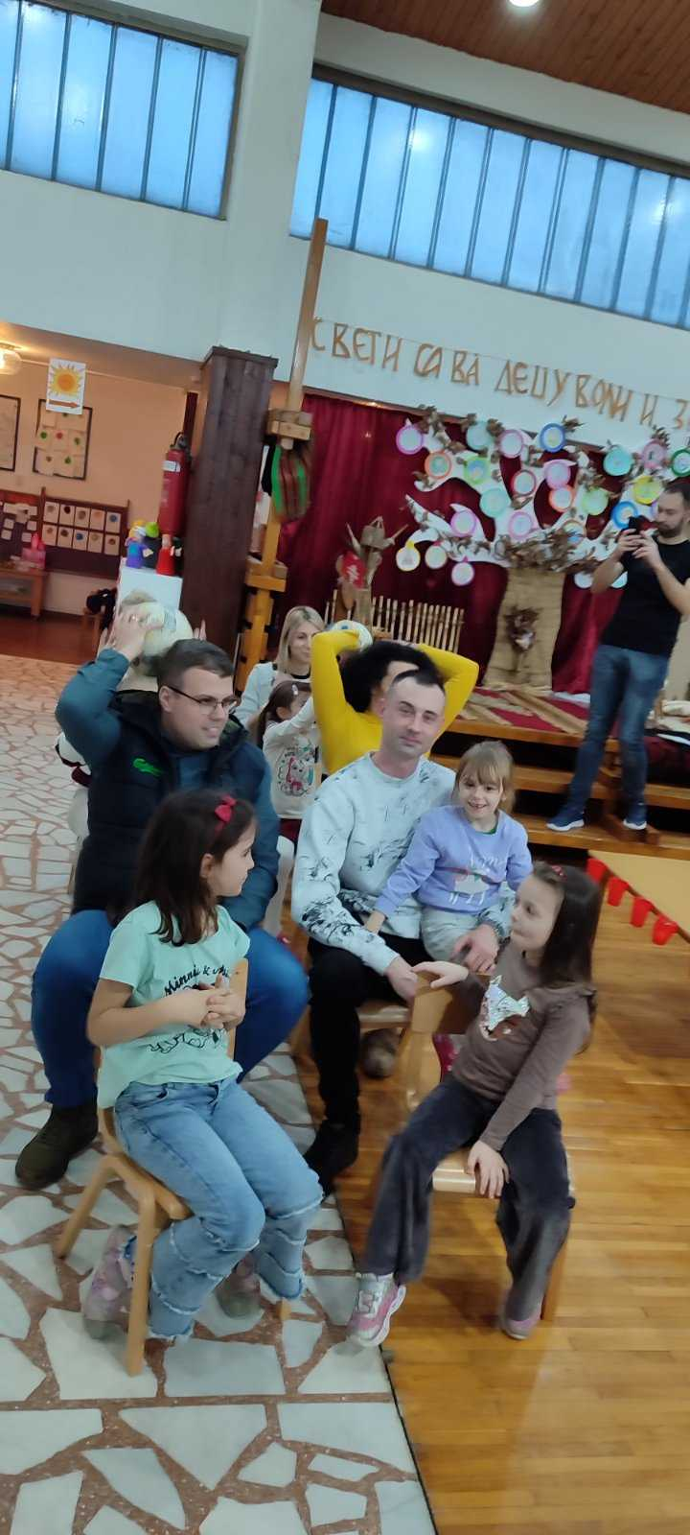
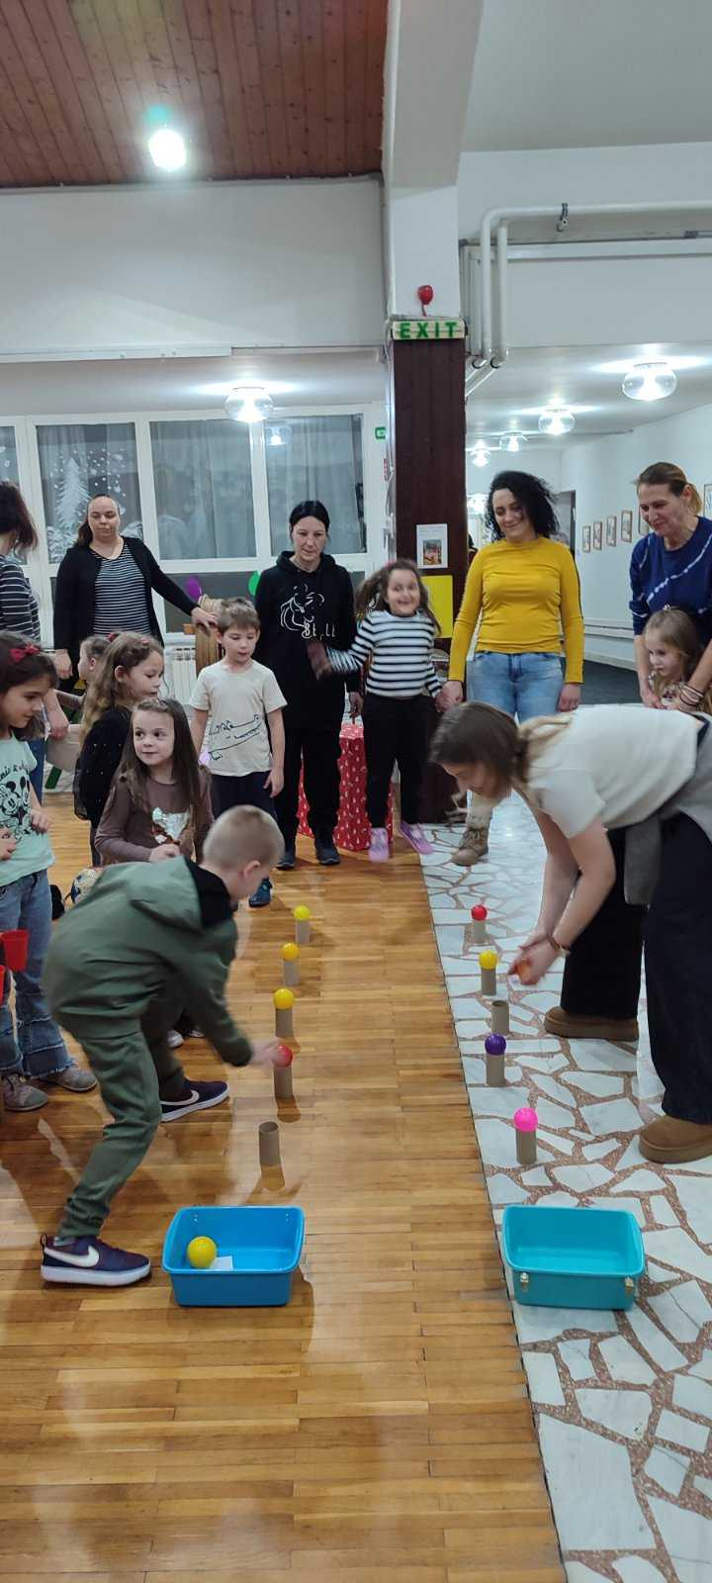
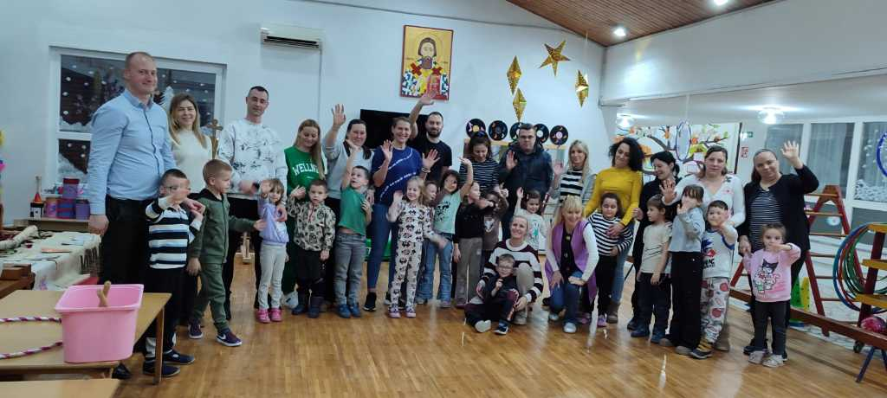
Реализатори Дијана Марковић и Душан Михајловић
14 одраслих и 15 деце различитог узраста
Клуб љубитеља лопте

Slide 17
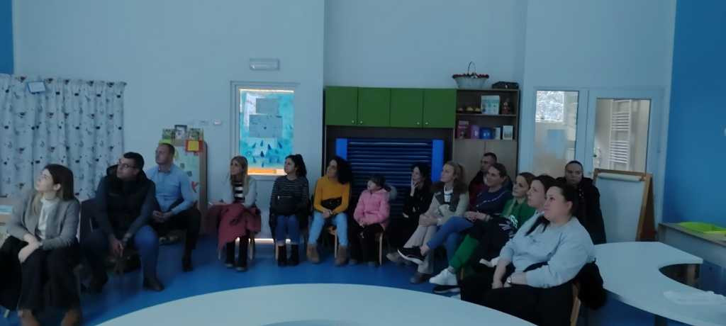
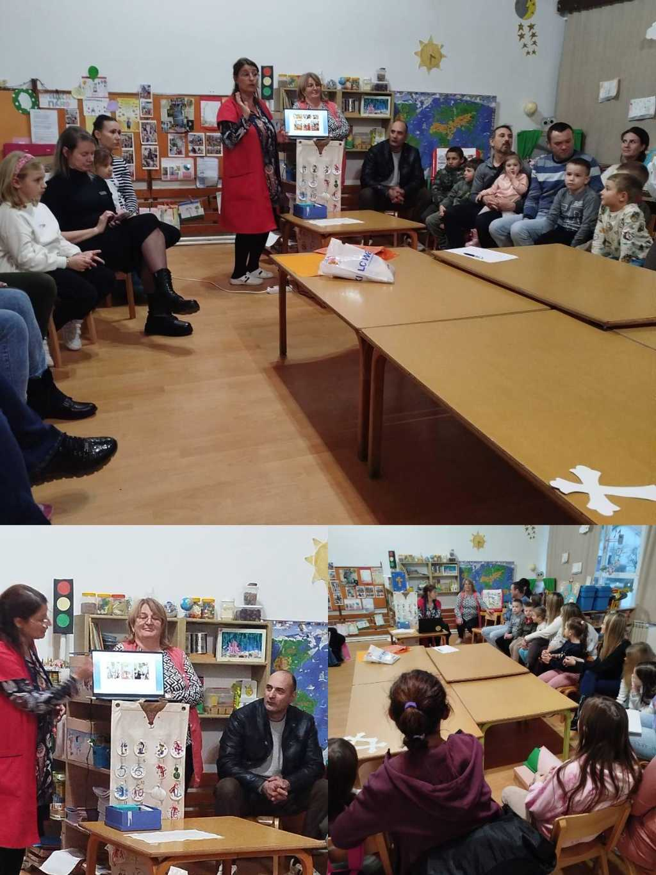
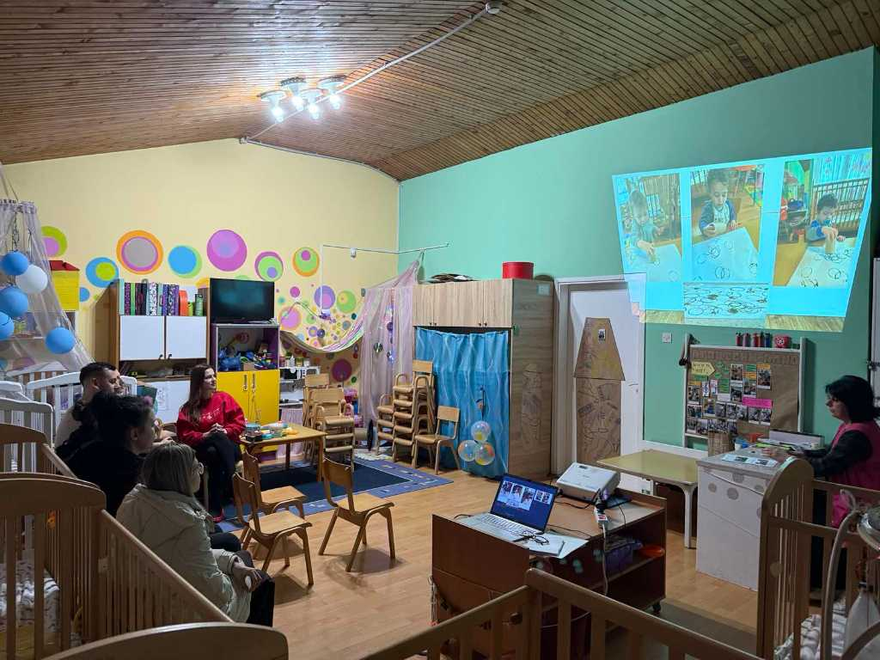
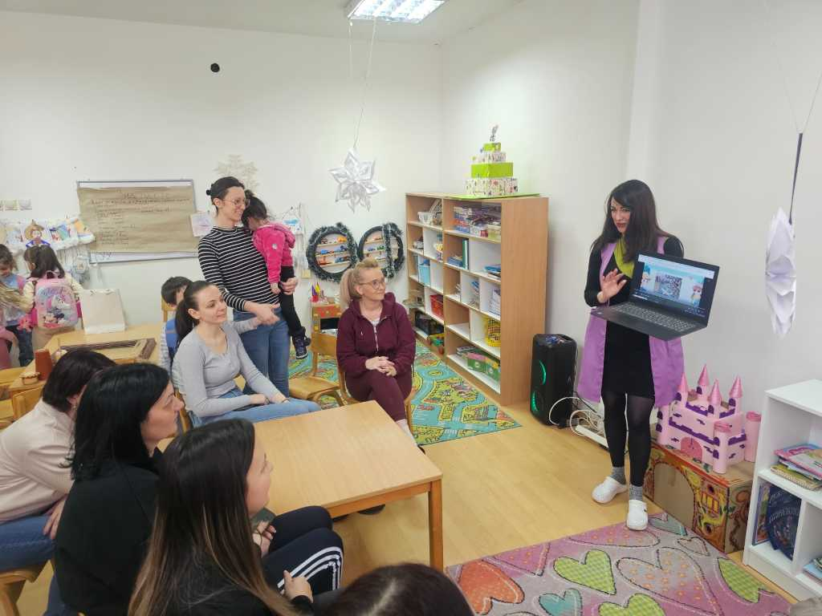
Родитељски састанци
Група Пчелица
Група Меда
Група Сунце
Група Бубамара 30.1.
Група деце у години пред полазак у школу Читлук

Slide 18
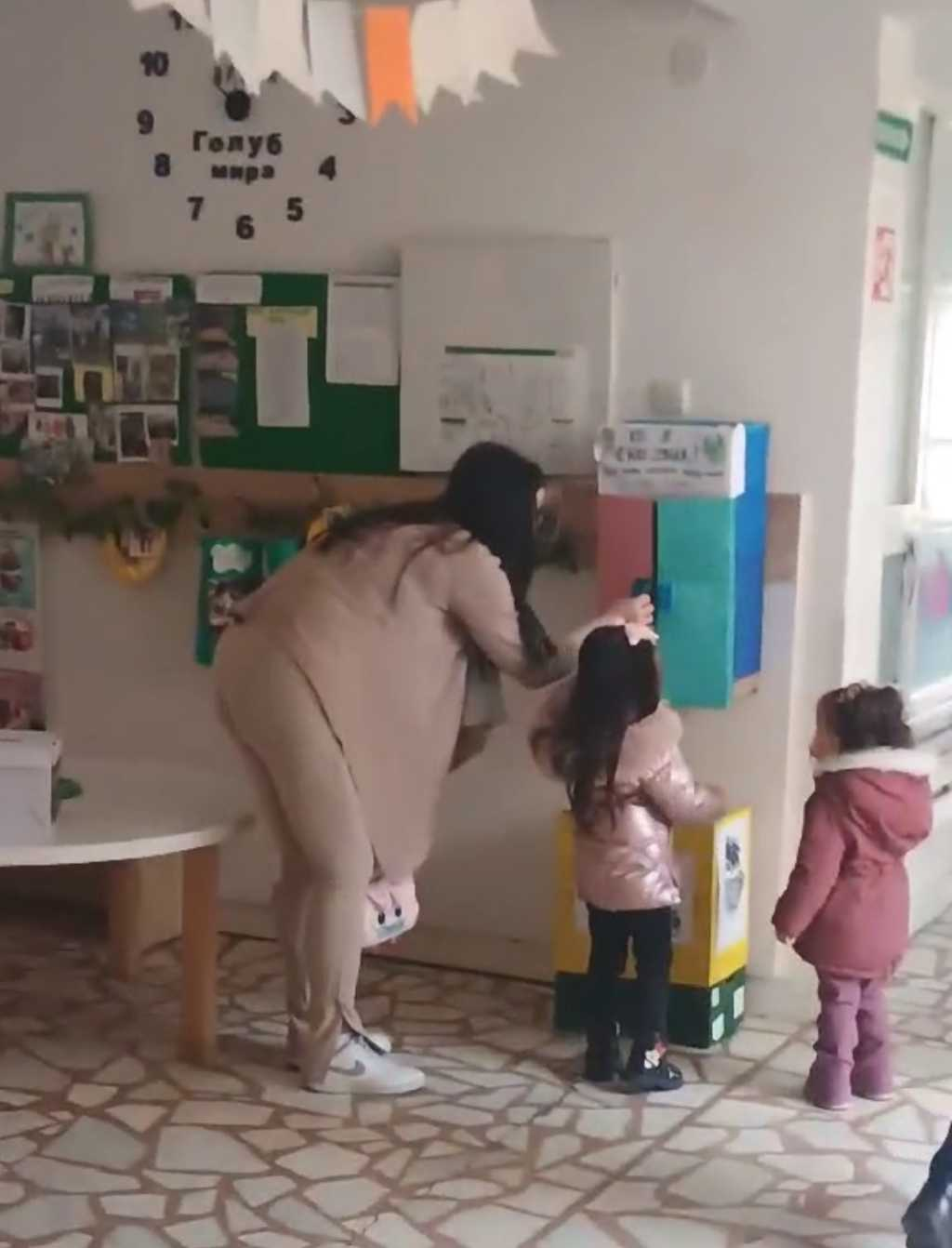
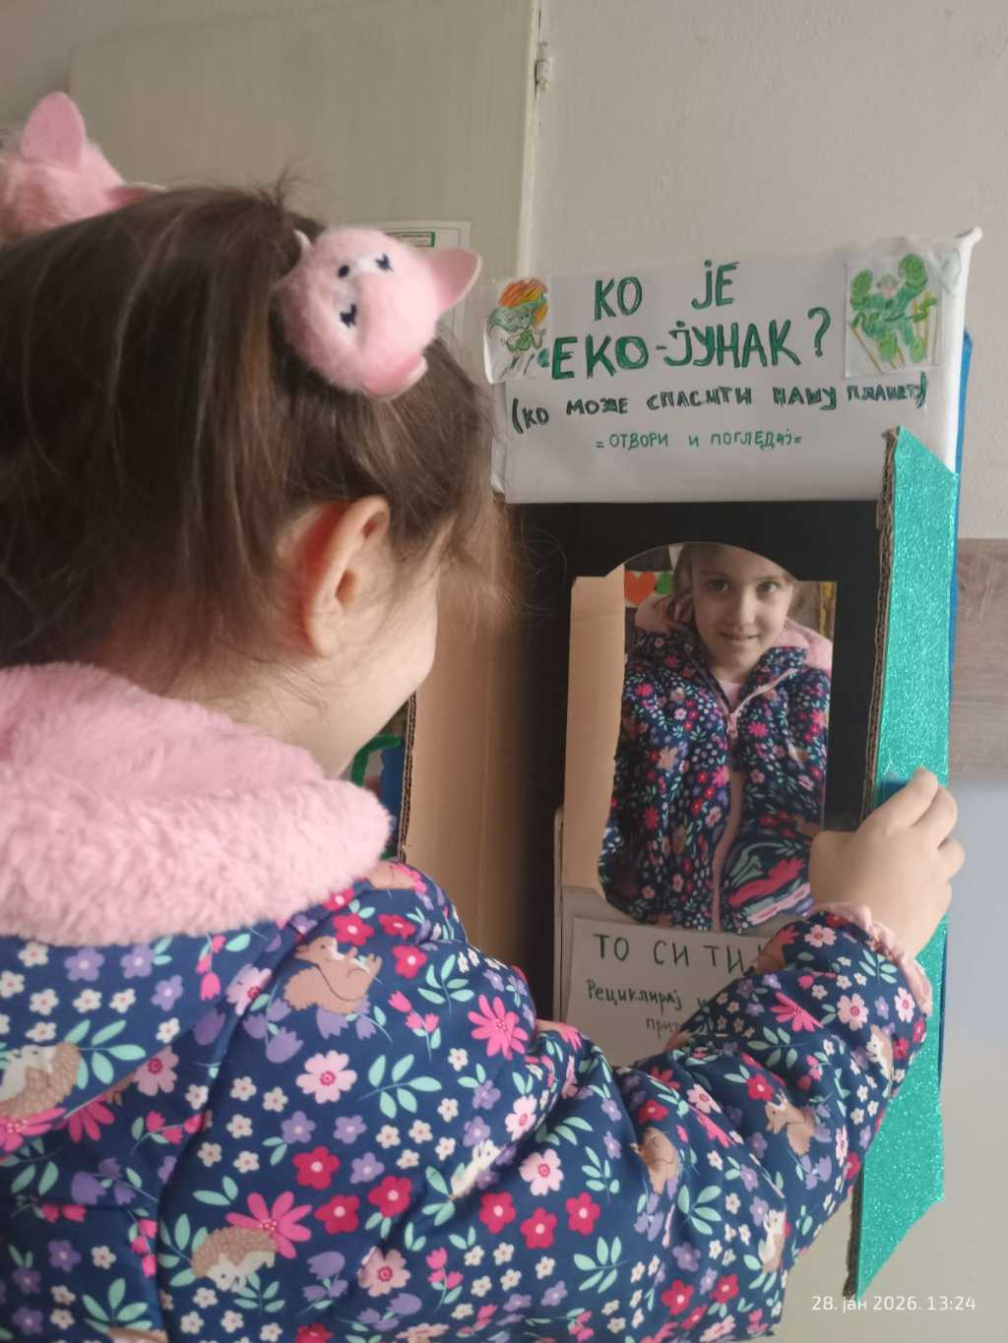
Заштита животне средине – екокоординатори и
мобилни координатори
Када на раном узрасту развијемо свест о бризи о окружењу тако помажемо деци да израсту у одговорне појединце који поштују и чувају природу.

Slide 19
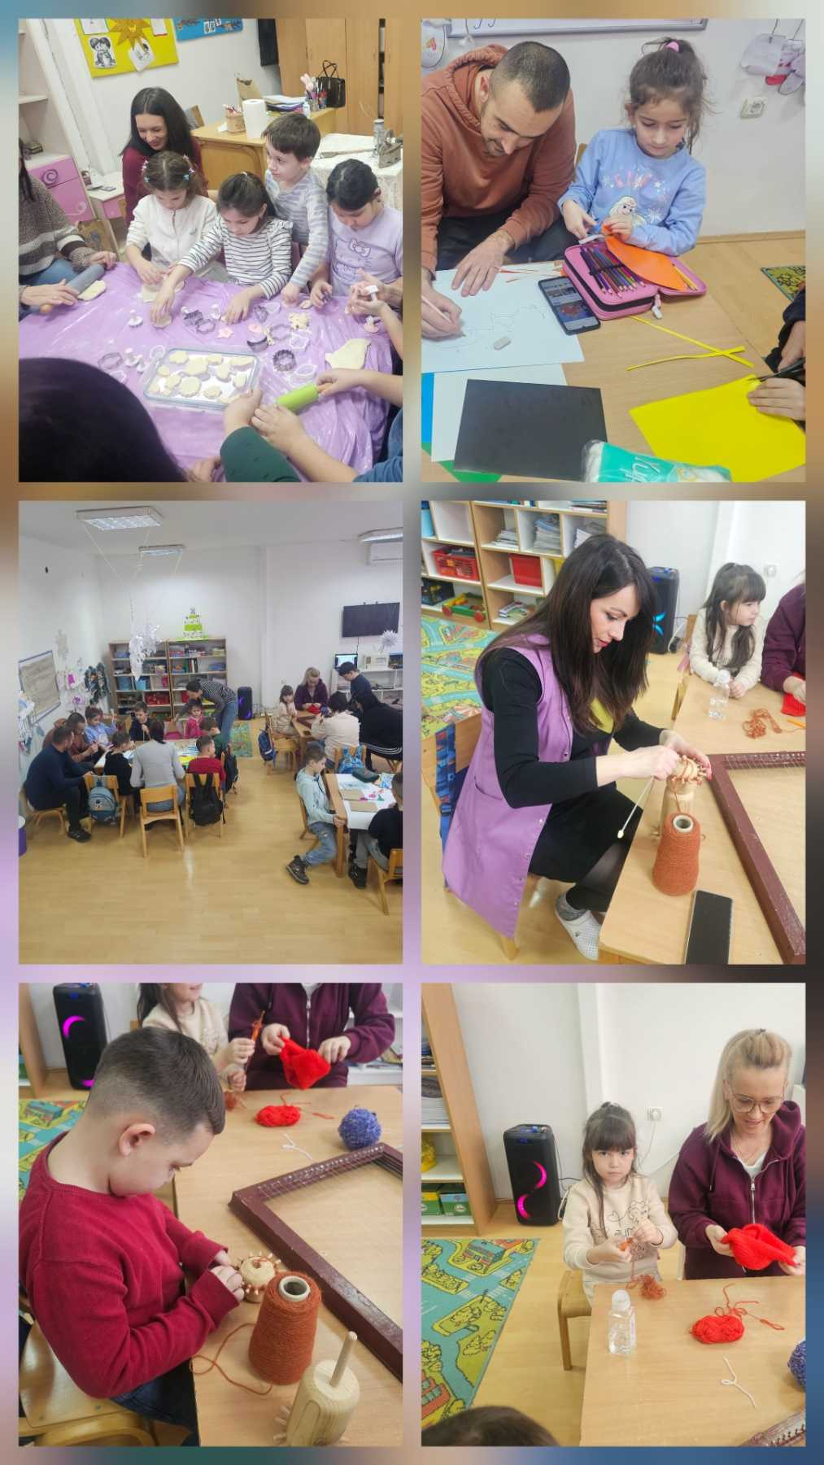
Група деце у години пред полазак у школу Читлук
Вртићке групе на терену су место које повезује децу, родитеље, васпитаче и мештане.
Деца имају прилику да поред дружења, игре и учења постану темељ даљег развијања сеоске средине.
Вртићке групе на терену су улагање у будућност деце и опстанак живота у селу.
Сарадња са родитељима у Читлуку одликује ангажованост и вољност за учешће у животу вртића.
Клуб љубитеља науке и уметности

Slide 20
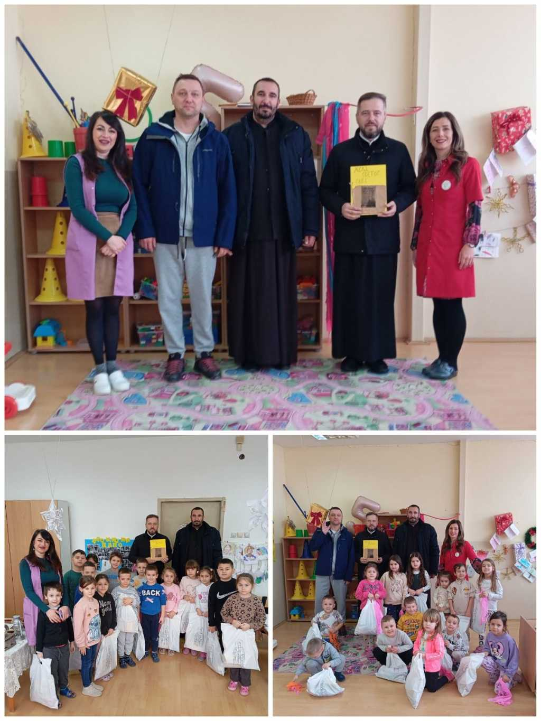
Група деце у години пред полазак у школу Читлук
Поводом школске славе Свети Сава, наш вртић је угостио свештенство локалне цркве и вероучитеља, чиме настављамо да градимо вртић као отворени систем повезан са базом заједнице. Деца и васпитачи су кроз песму и радост приредили програм добродошлице, након чега су гости обрадовали малишане пригодним пакетићима. Овакви сусрети оснажују нашу сарадњу и уче децу вредностима заједништва и традиције кроз директно искуство.

Slide 21
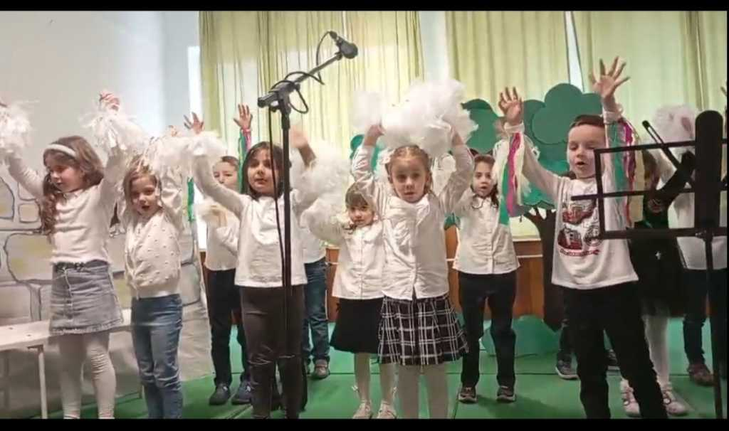
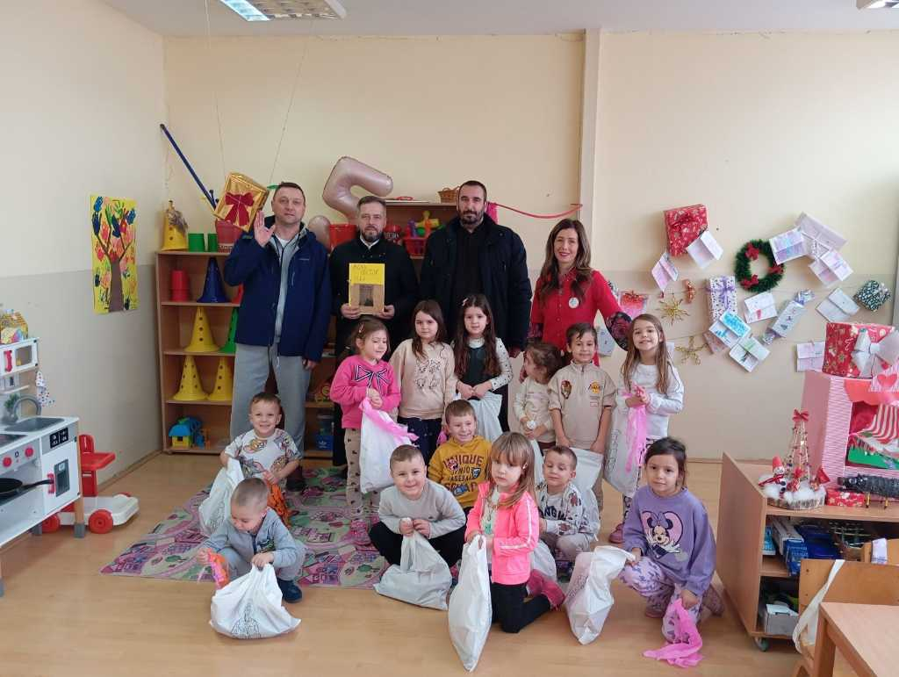
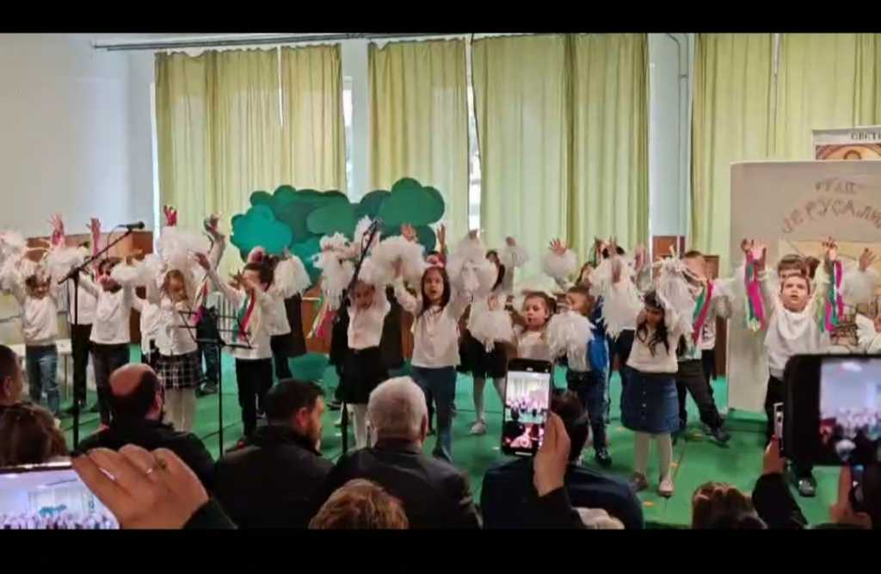
Програм Учимо и живимо заједно Јасика
Сарадња са ОШ “Свети Сава”, вероучитељем
и свештеником цркве у Читлуку.
Сарадња са ОШ ‘’С.Бинички’’
Програм Живимо и учимо заједно Читлук

Slide 22
Група деце у години пред полазак у школу Глободер/Мачковац
Клуб љубитеља науке и уметности

Slide 23

Група деце у години пред полазак у школу
Јасика
Учешће деце припремне групе у светосавској приредби.
Сарадња са школом зарад што успешније транзиције деце у наредни ниво образовања.

Slide 24
Сарадња са ОШ “Свети Сава”
Сарадња са ОШ “Д. Обрадовић”
Сарадња са ОШ “С. Бинички”
Сарадња вртића и школе је важна јер омогућава детету лак и успешан прелаз из једног система васпитања у други.
Континуитет у развоју детета – вртић и школа заједно прате развој детета, па се васпитно-образовни рад логично надовезује, а не „прекида“.
Лакша адаптација на школу – деца која су постепено упозната са школским окружењем, правилима и очекивањима осећају мање стреса и несигурности.
Боље разумевање потреба детета– размена информација између васпитача и учитеља помаже да се уоче способности, интересовања и евентуалне тешкоће детета.
Усклађени васпитно-образовни циљеви – сарадњом се обезбеђује да вртић припрема децу за школу на развојан, а не формалан начин (кроз игру, социјализацију, самосталност).
Подршка родитељима – родитељи добијају јасније смернице и осећај сигурности када виде да институције делују заједно у интересу детета.
Када вртић и школа сарађују, дете добија стабилност, сигурност и боље услове за учење и развој.

Slide 25



Сарадња са локалном заједницом
У оквиру пројекта ‘’Шта то шушка око мене’’ гост вртића је експерт инжињер шумарства, члан ловачког друштва, власник радње Ferox hunter, који је говорио о важности чувања животне средине.
На дан Светог Саве деца групе Сунце, родитељи и васпитачи посетили су оближњу цркву Светог Апостола Павла и Светог Николе Мириклијског Чудотворца.

Slide 26


Сарадња са локалном заједницом
Дечја стоматолошка амбуланта
Деца старијих група и деца у години пред полазак у школу имала су прилику да чују зашто је орална хигијена важна.

Slide 27



Културне и јавне манифестације
Обележавање Дана Светог Саве

Slide 28



Цица Дашић,сервирка вртића ,,Голуб мира ” један/а је од добитника Захвалнице за велики допринос и лично залагање у унапређивању рада Установе .

Slide 29




Међународни дан слагалица Да се слажемо као слагалице
Међународни дан слагалица обележава се широм света
још од 1995. године и промовише право на игру,
али и коришћење слагалица у терапеутске и релаксационе сврхе.
Група деце у години пред полазак у школу
Група Сунце

